Slide 1
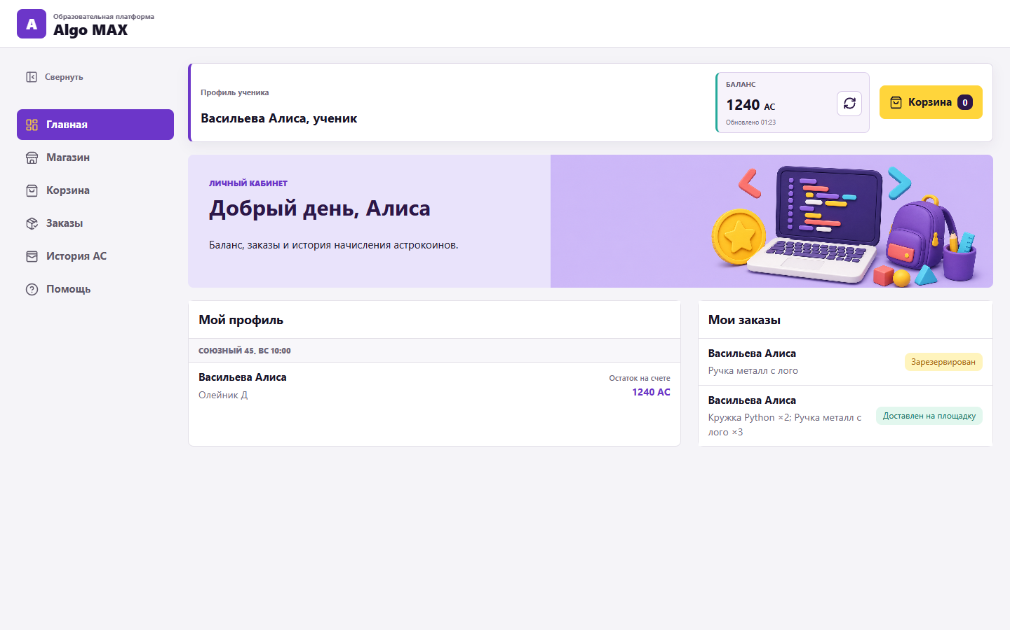
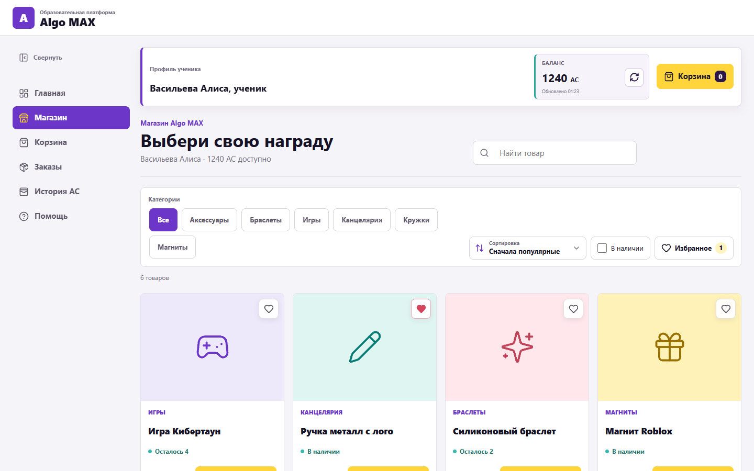
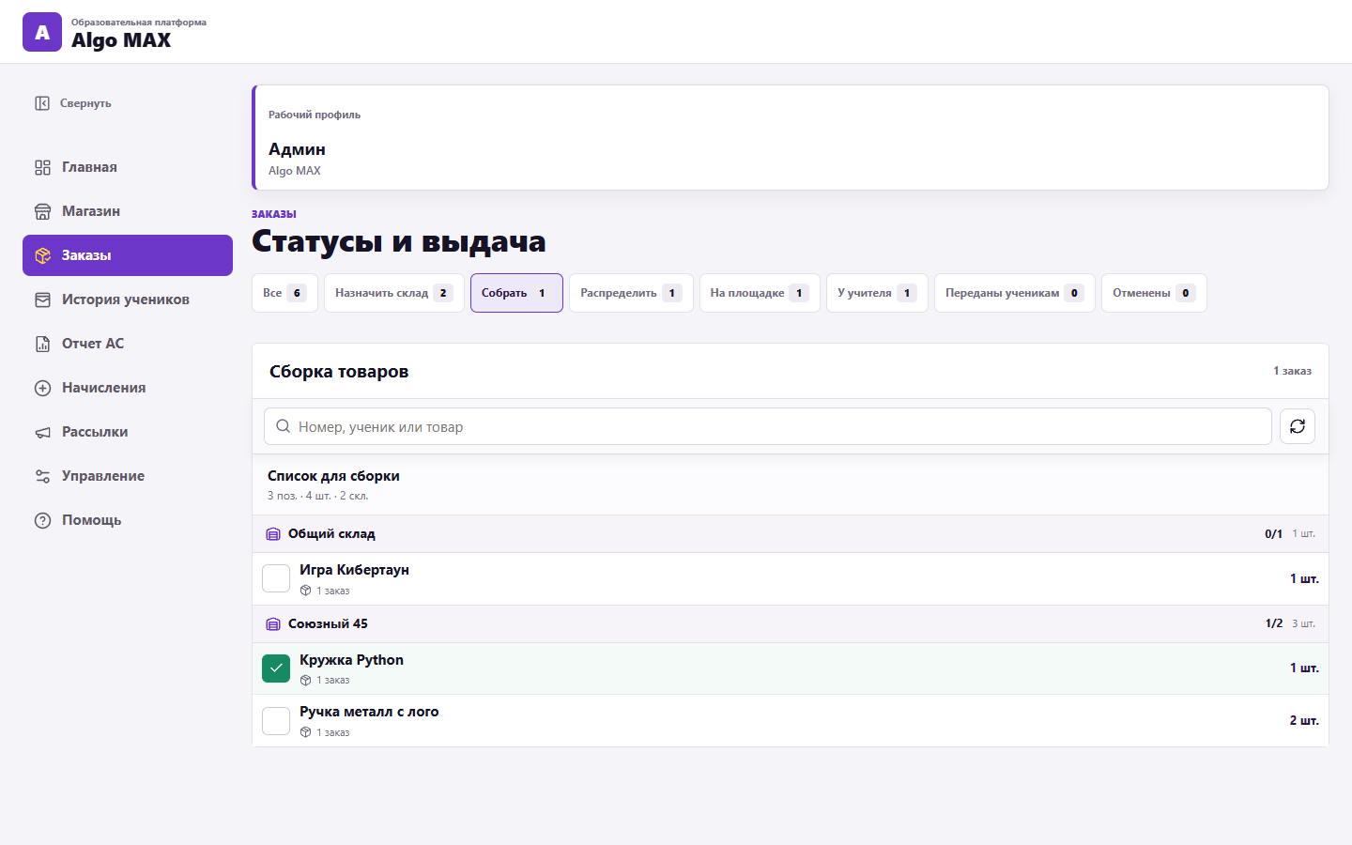
A
ALGO MAX
Полное руководство
по ролям
Конкретные кнопки, права доступа, ожидаемый результат и исправление ошибок
50+ актуальных экранов
Редакция 6 · интерфейс 0.78.1 · август 2026

Slide 2
A
Algo MAX
02
НАВИГАЦИЯ
Содержание по рабочим разделам
1. Вход и роли
2. Магазин
3. Заказы
Профиль, город, ребенок и доступные разделы.
Поиск, фильтры, карточка, корзина и код.
Склад, сборка, доставка, получение и отмена.
4. Ученики и AC
5. Рассылки
6–7. Управление
Карточка, статус, баланс, начисления и отчет.
Аудитория, площадки, эмодзи и проверка.
Сотрудники, товары, склады, импорт, QR и помощь.
Принцип руководства
Одна операция — один экран. Номера на скриншоте совпадают с точными действиями справа.
Руководство пользователя · Algo MAX

Slide 3
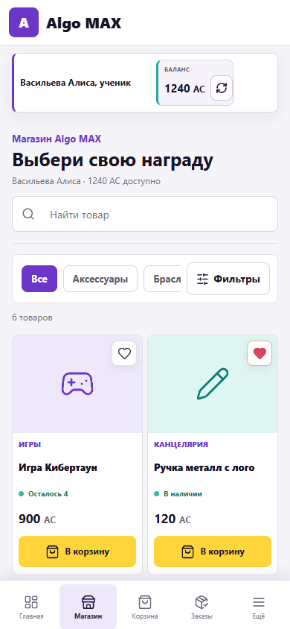
A
Algo MAX
03
КАК ЧИТАТЬ РУКОВОДСТВО
Номер показывает точное место нажатия
ПУТЬ
Пример: Магазин -> карточка товара
Экран на телефоне
1
Найдите номер
Метка стоит рядом с нужной кнопкой или полем.
1
2
Выполните действие
Пояснение справа использует тот же номер.
2
3
Сверьте результат
Нижний блок сообщает, что должно измениться.
3
Проверка результата
Если экран отличается, сначала проверьте роль, выбранного ребенка и рабочий город.
Практическое руководство · интерфейс 0.78.1 · Algo MAX

Slide 4
A
Algo MAX
04
РОЛИ
Кто что делает в системе
Ученик
Родитель
Преподаватель
Покупает за свои AC, видит баланс, историю и собственные заказы.
Переключает детей, оформляет покупку и дает ребенку QR-доступ.
Начисляет AC своим ученикам, получает и выдает их заказы.
Куратор
Администратор
Директор
Работает с разрешенными группами, заказами и адресными рассылками.
Ведет учеников, склады, товары, сотрудников и полный цикл заказа.
Контролирует несколько городов, отчеты и права сотрудников.
Суперадминистратор
Переключает города и партнеров, назначает директоров и видит системный контур управления.
Руководство пользователя · Algo MAX

Slide 5
A
Algo MAX
05
ЗАКАЗЫ
Пять рабочих состояний заказа
1. Зарезервирован
2. Ожидает доставки
3. На площадке
Заказ создан; склад для физического товара еще не подтвержден.
Склад выбран, товар собран или готовится к отправке на площадку.
Доставка подтверждена; заказ доступен преподавателю.
4. У учителя
5. Получен
Отменен
Преподаватель фактически получил комплект.
Семья видит «Получен», сотрудники — «Передан ученику».
Отменять на любом этапе могут только администратор и директор.
Статус — это факт
Не переводите заказ дальше заранее: каждое состояние должно соответствовать реальному действию.
Руководство пользователя · Algo MAX

Slide 6
A
Algo MAX
06
ДОСТУП
Что проверить перед любой операцией
1
Откройте из MAX
Запускайте mini-app из подтвержденного аккаунта MAX.
Если нужного раздела нет
2
Проверьте профиль
Роль не назначена или отозвана.
Сверьте имя и активную роль в верхнем блоке.
Выбран другой город.
3
Проверьте город
Директор и суперадминистратор выбирают рабочий город в верхней панели.
Связь с учеником неактивна.
Нужно повторно открыть приложение из MAX.
4
Проверьте ребенка
Родитель выбирает ребенка до магазина, корзины или истории.
5
Обновите данные
После изменения нажмите кнопку с круговыми стрелками.
Не используйте чужие ссылки
Персональные и одноразовые приглашения нельзя пересылать другому пользователю.
Руководство пользователя · Algo MAX

Slide 7
РАЗДЕЛ 1
В этом разделе
Вход, профиль и роли
Ученик и родитель
Преподаватель и куратор
Сначала убедитесь, от чьего имени и в каком городе открыта система.
Администратор и директор
Суперадминистратор
07

Slide 8
A
Algo MAX
08
УЧЕНИК
Главная ученика на компьютере
ПУТЬ
Главная
Экран приложения
1
Проверьте имя
Приветствие и профиль должны относиться к ученику.
1
2
3
2
Обновите баланс
Круговая стрелка повторно запрашивает AC.
3
Откройте корзину
Счетчик показывает добавленные позиции.
Проверка результата
Ученик видит только свой баланс, свою историю и свои заказы.
Практическое руководство · интерфейс 0.78.1 · Algo MAX

Slide 9
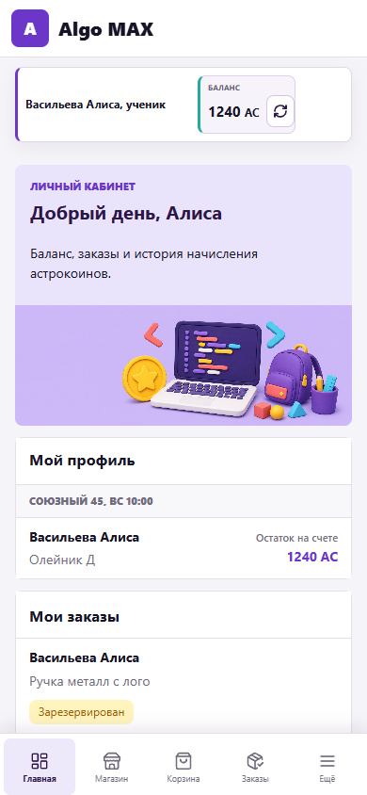
A
Algo MAX
09
УЧЕНИК
Главная ученика на телефоне
ПУТЬ
Нижнее меню -> Главная
Экран на телефоне
1
Проверьте кабинет
Имя в приветствии подтверждает текущий профиль.
1
2
Откройте быстрый раздел
Карточки ведут к магазину и заказам.
3
Используйте меню
2
Основные разделы закреплены снизу.
Проверка результата
3
Дополнительные пункты находятся в меню «Еще» и зависят от роли.
Практическое руководство · интерфейс 0.78.1 · Algo MAX

Slide 10
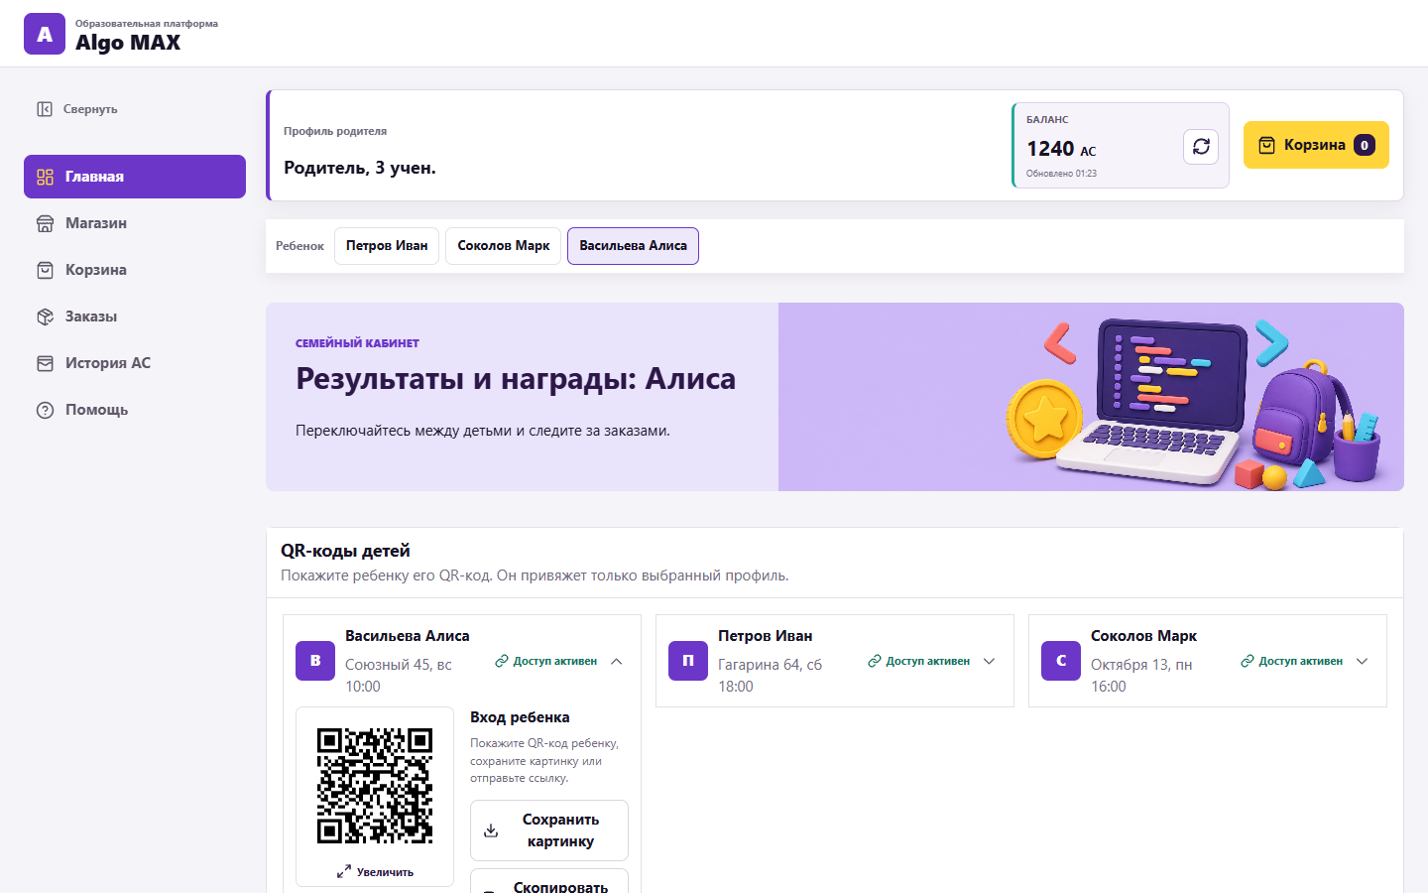
A
Algo MAX
10
РОДИТЕЛЬ
Переключение между детьми
ПУТЬ
Главная -> выбор ребенка
Экран приложения
1
Выберите ребенка
Баланс и корзина переключатся вместе с именем.
1
2
2
Сверьте AC
Сумма относится только к активному ребенку.
3
Откройте заказ
Список показывает заказы связанных детей.
3
Проверка результата
Перед покупкой повторно проверьте имя ребенка в корзине.
Практическое руководство · интерфейс 0.78.1 · Algo MAX

Slide 11
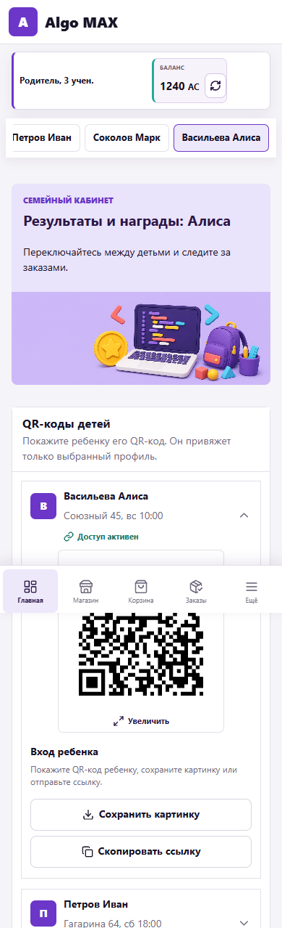
A
Algo MAX
11
РОДИТЕЛЬ
Главная родителя на телефоне
ПУТЬ
Главная -> ребенок
Экран на телефоне
1
Профиль родителя
Имя подтверждает, кто открыл приложение.
1
2
Активный ребенок
2
Нажмите имя, чтобы сменить профиль.
3
Разделы семьи
Корзина и заказы доступны снизу.
3
Проверка результата
У каждого ребенка отдельные баланс, корзина, заказы и история AC.
Практическое руководство · интерфейс 0.78.1 · Algo MAX

Slide 12
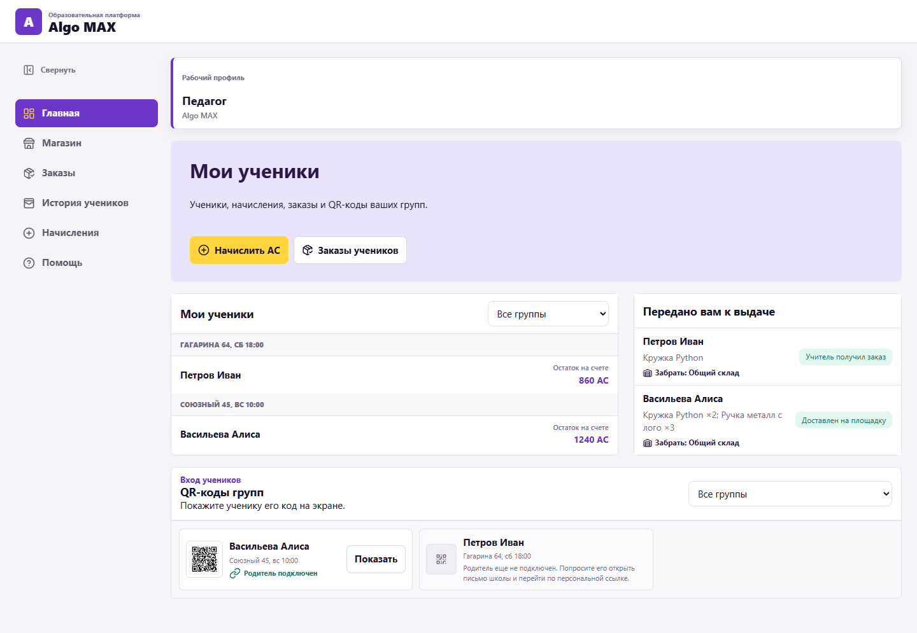
A
Algo MAX
12
ПРЕПОДАВАТЕЛЬ
Ученики и заказы преподавателя
ПУТЬ
Главная
Экран приложения
1
Список учеников
Показаны только назначенные группы и ученики.
2
Заказы к выдаче
1
2
Здесь видны комплекты своих учеников.
3
3
Рабочие разделы
Начисления, заказы и отчет доступны слева.
Проверка результата
Если ученика нет, сбросьте фильтр группы, затем обратитесь к администратору.
Практическое руководство · интерфейс 0.78.1 · Algo MAX

Slide 13
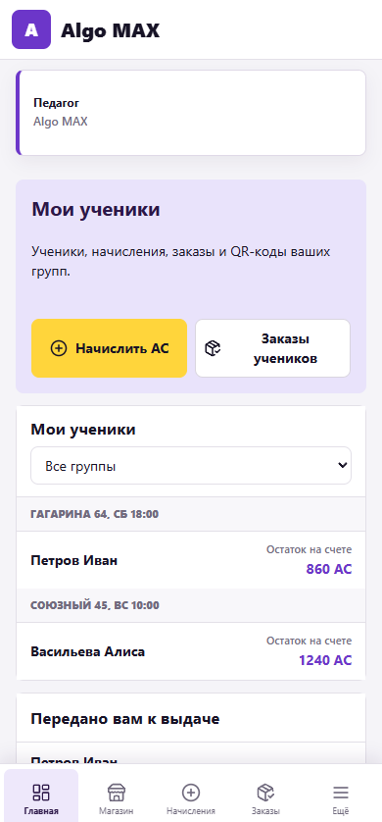
A
Algo MAX
13
ПРЕПОДАВАТЕЛЬ
Рабочий экран преподавателя на телефоне
ПУТЬ
Главная -> нижнее меню
Экран на телефоне
1
Выберите группу
Фильтр сокращает список до нужной группы.
1
2
Откройте ученика
Карточка дает доступ к разрешенной истории.
3
Начисления
2
Кнопка открывает массовое начисление AC.
Проверка результата
3
Преподаватель не видит чужие группы и не может отменять заказы.
Практическое руководство · интерфейс 0.78.1 · Algo MAX

Slide 14
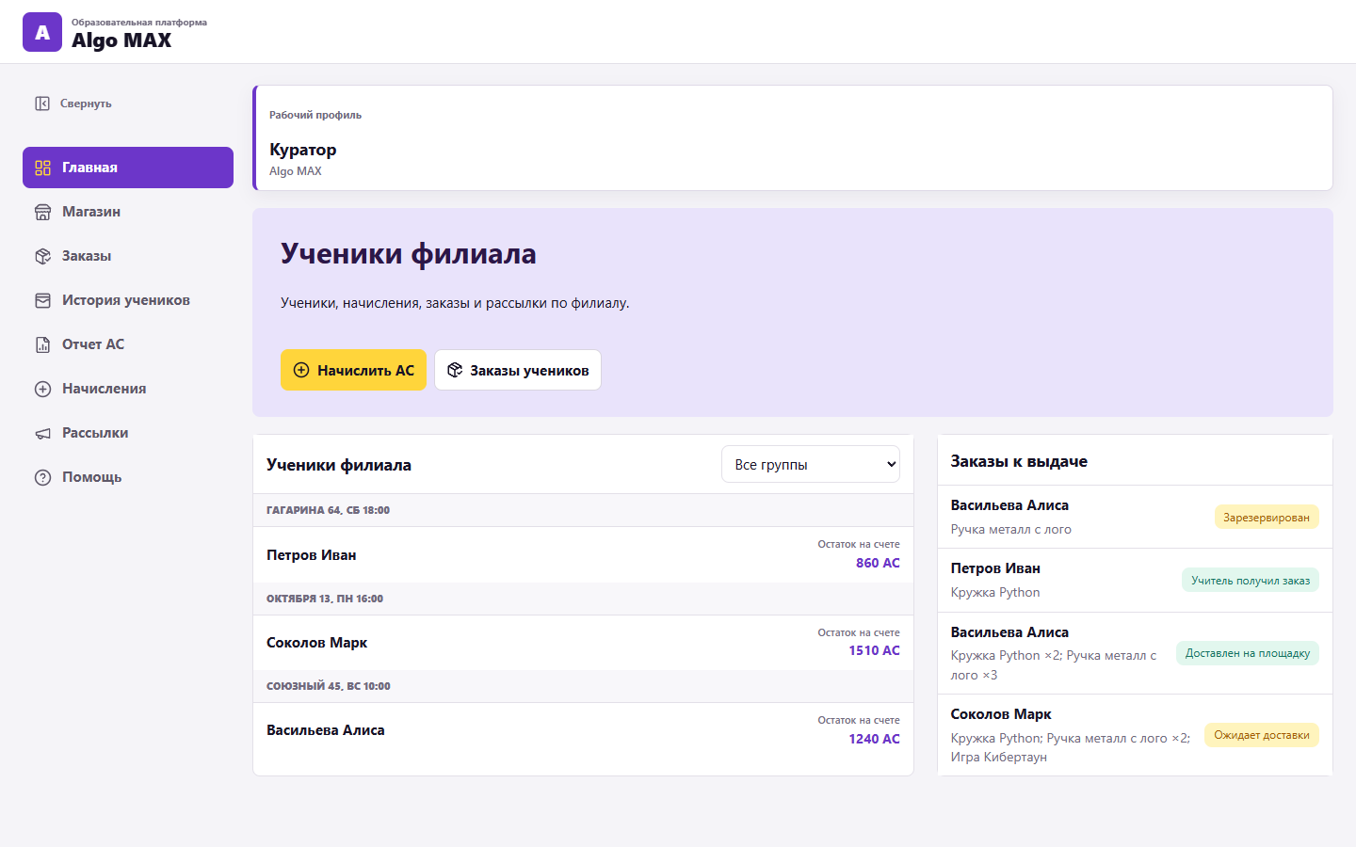
A
Algo MAX
14
КУРАТОР
Рабочая область куратора
ПУТЬ
Главная
Экран приложения
1
Проверьте учеников
Список ограничен разрешенными группами.
2
Контролируйте выдачу
1
2
Куратор видит связанные заказы.
3
Откройте рассылки
3
Адресные новости доступны в меню.
Проверка результата
Куратор может подтверждать доставку на площадку, но не отменять заказ.
Практическое руководство · интерфейс 0.78.1 · Algo MAX

Slide 15
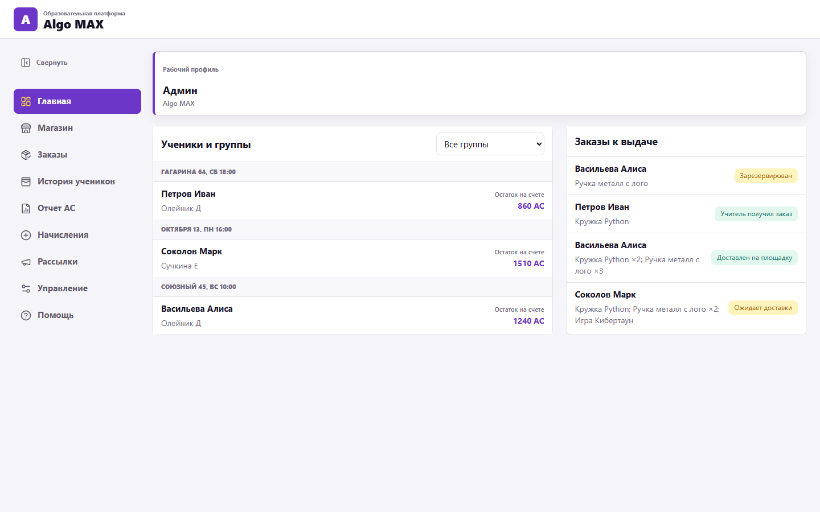
A
Algo MAX
15
АДМИНИСТРАТОР
Главная администратора
ПУТЬ
Главная
Экран приложения
1
Ученики и группы
Быстрый список показывает активных учеников города.
2
Заказы к выдаче
1
2
Карточки отражают фактические статусы.
3
Управление
3
Товары, склады и сотрудники находятся здесь.
Проверка результата
Администратор работает только в назначенном городе.
Практическое руководство · интерфейс 0.78.1 · Algo MAX

Slide 16
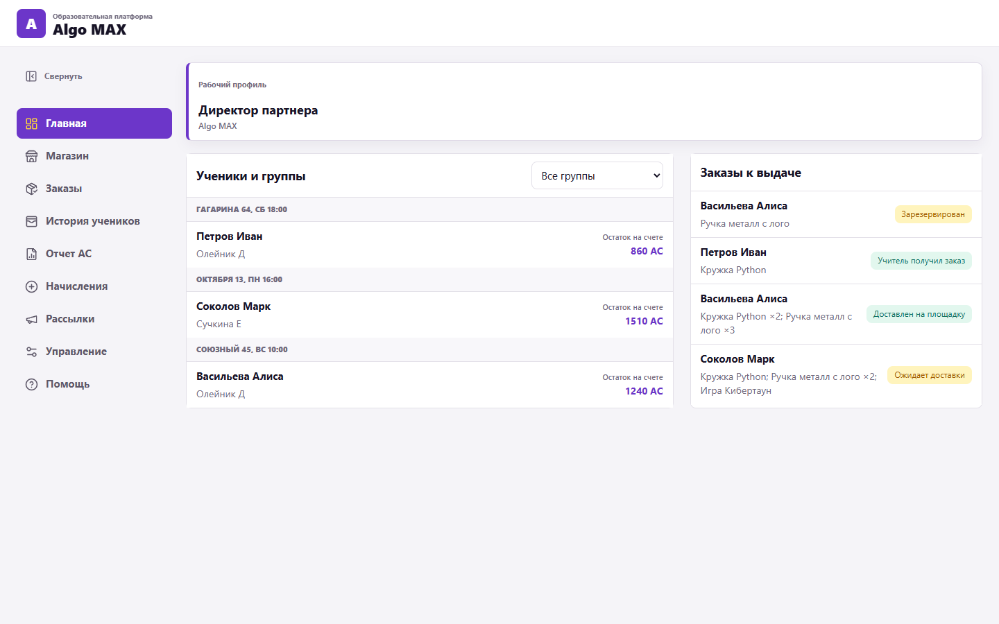
A
Algo MAX
16
ДИРЕКТОР
Контроль филиала директором
ПУТЬ
Главная -> город
Экран приложения
1
Проверьте учеников
Список относится к выбранному городу.
2
Контролируйте заказы
1
2
Проверьте зависшие этапы перед выдачей.
3
Откройте управление
3
Сотрудники, склады и импорт доступны директору.
Проверка результата
При нескольких городах сначала переключите город, затем выполняйте изменения.
Практическое руководство · интерфейс 0.78.1 · Algo MAX

Slide 17

A
Algo MAX
17
СУПЕРАДМИНИСТРАТОР
Работа с несколькими городами
ПУТЬ
Главная -> город / партнер
Экран приложения
1
Проверьте город
Данные на странице должны соответствовать выбору сверху.
2
Сверьте очередь
1
2
Заказы разных городов не смешиваются.
3
Откройте управление
3
Здесь создаются города и назначаются директора.
Проверка результата
После переключения города обновите страницу и сверьте название рабочего профиля.
Практическое руководство · интерфейс 0.78.1 · Algo MAX

Slide 18
РАЗДЕЛ 2
В этом разделе
Магазин и покупка
Поиск и категории
Сортировка и фильтры
Поиск награды, проверка суммы и получение цифрового кода.
Корзина и подтверждение
Цифровая автовыдача
18

Slide 19
A
Algo MAX
19
МАГАЗИН
Поиск, категории и сортировка
ПУТЬ
Магазин
Экран приложения
1
Введите название
Поиск работает по части названия товара.
1
2
Выберите категорию
«Все» возвращает полный каталог.
2
3
3
Настройте сортировку
Выберите популярность, цену или новизну.
Проверка результата
После фильтра количество карточек и подпись найденных товаров должны измениться.
Практическое руководство · интерфейс 0.78.1 · Algo MAX

Slide 20
A
Algo MAX
20
МАГАЗИН
Каталог на телефоне
ПУТЬ
Магазин
Экран на телефоне
1
Поиск
Введите название и дождитесь обновления списка.
1
2
Категории
2
Лента прокручивается горизонтально.
3
Подробнее
Откройте карточку выбранной награды.
3
Проверка результата
Цена и наличие видны до добавления товара в корзину.
Практическое руководство · интерфейс 0.78.1 · Algo MAX

Slide 21
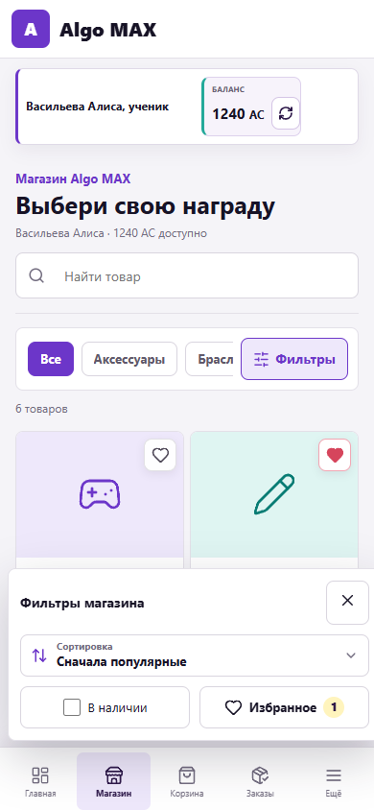
A
Algo MAX
21
МАГАЗИН
Дополнительные фильтры
ПУТЬ
Магазин -> Фильтры
Экран на телефоне
1
Выберите порядок
Сортировка меняет порядок карточек.
2
Оставьте доступные
1
«В наличии» скрывает недоступные позиции.
2
3
Сбросьте
Кнопка сброса возвращает исходный каталог.
3
Проверка результата
Активные переключатели выделяются; закрытие панели не сбрасывает выбор.
Практическое руководство · интерфейс 0.78.1 · Algo MAX

Slide 22
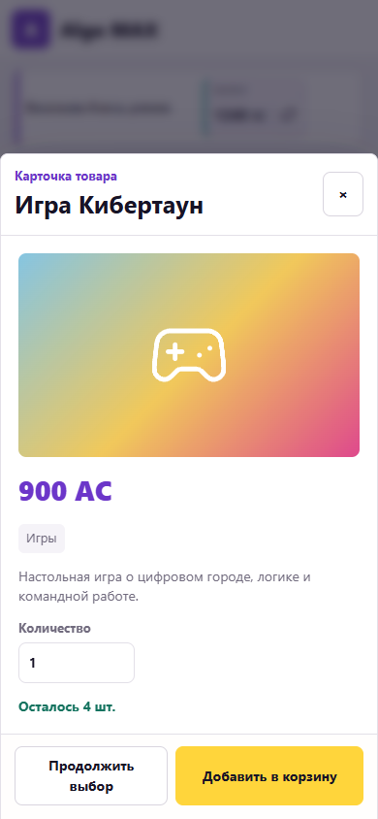
A
Algo MAX
22
МАГАЗИН
Карточка товара
ПУТЬ
Магазин -> Подробнее
Экран на телефоне
1
Сверьте товар
Проверьте название, описание, цену и тип выдачи.
1
2
Выберите количество
Не превышайте доступный остаток.
3
Добавьте
2
Кнопка переносит позицию в корзину выбранного ученика.
3
Проверка результата
Название не перекрывает изображение и полностью читается в карточке.
Практическое руководство · интерфейс 0.78.1 · Algo MAX

Slide 23
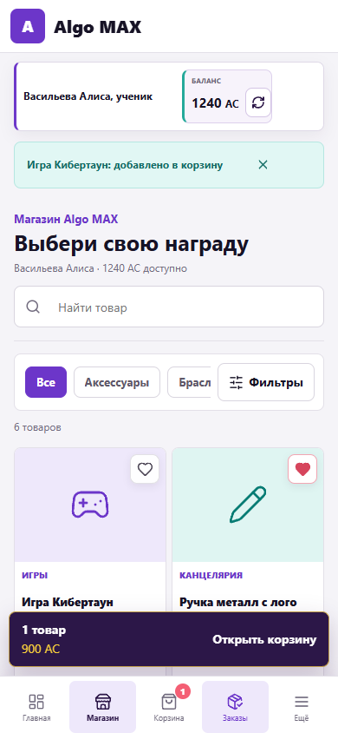
A
Algo MAX
23
КОРЗИНА
Проверка количества и суммы
ПУТЬ
Корзина
Экран на телефоне
1
Измените количество
Минус и плюс сразу пересчитывают сумму.
2
Сверьте остаток
1
Показан баланс после списания.
3
Оформите
2
Нажмите один раз и дождитесь подтверждения.
3
Проверка результата
Получатель, итог и остаток на счете должны быть верными до подтверждения.
Практическое руководство · интерфейс 0.78.1 · Algo MAX

Slide 24
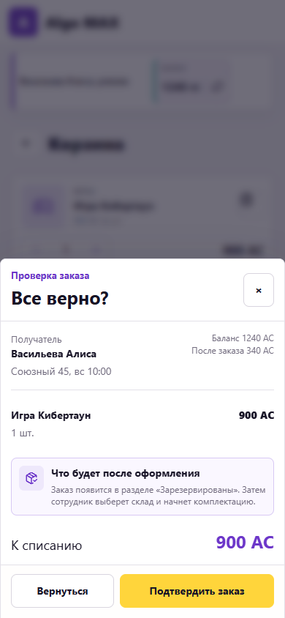
A
Algo MAX
24
КОРЗИНА
Финальное подтверждение заказа
ПУТЬ
Корзина -> Оформить заказ
Экран на телефоне
1
Проверьте получателя
У родителя здесь указано имя выбранного ребенка.
2
Сверьте итог
1
Сумма списания не должна превышать баланс.
2
3
Подтвердите
Повторное нажатие не требуется.
3
Проверка результата
После успеха корзина очищается, а заказ появляется в соответствующей вкладке.
Практическое руководство · интерфейс 0.78.1 · Algo MAX

Slide 25
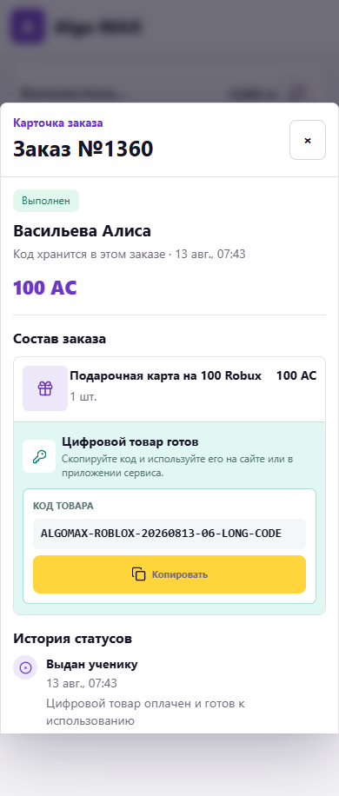
A
Algo MAX
25
ЦИФРОВОЙ ТОВАР
Получение и копирование кода
ПУТЬ
Заказы -> Получены -> Подробнее
Экран на телефоне
1
Найдите код
Код хранится внутри выполненного цифрового заказа.
2
Скопируйте
Используйте кнопку рядом с кодом.
3
Проверьте выдачу
1
История подтверждает автоматическую выдачу.
2
3
Проверка результата
Один цифровой код выдается один раз и исключается из повторной продажи.
Практическое руководство · интерфейс 0.78.1 · Algo MAX

Slide 26
A
Algo MAX
26
ПОКУПКА
Проверки и частые ошибки корзины
1
Проверьте ребенка
У родителя корзина относится к выбранному профилю.
После покупки
2
Проверьте наличие
Корзина очищена.
Недоступный физический товар нельзя оформить.
Баланс обновлен.
3
Проверьте баланс
Итог не должен превышать доступные AC.
Заказ появился в списке.
Цифровой код выдан сразу.
4
Подтвердите один раз
Дождитесь сообщения и появления заказа.
5
Не ищите отмену
Ученик и родитель не отменяют оформленный заказ.
Физический товар
Сначала имеет статус «Зарезервирован» и ждет назначения склада.
Руководство пользователя · Algo MAX

Slide 27
РАЗДЕЛ 3
В этом разделе
Заказы и выдача
Назначить склад
Собрать
Каждая кнопка подтверждает фактический этап движения товара.
Распределить
Получить и передать ученику
27

Slide 28
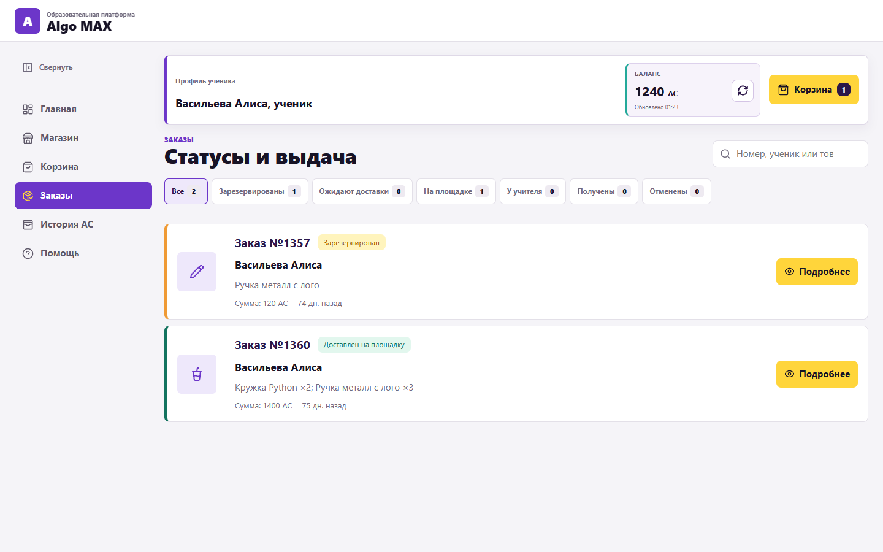
A
Algo MAX
28
СЕМЬЯ
Фильтры заказов ученика и родителя
ПУТЬ
Заказы
Экран приложения
1
Выберите состояние
Для семьи финальная вкладка называется «Получены».
2
1
2
Найдите заказ
Поиск принимает номер, ученика или товар.
3
3
Откройте карточку
«Подробнее» показывает состав и историю.
Проверка результата
Выпадающий фильтр не дублируется: состояние выбирается только вкладками.
Практическое руководство · интерфейс 0.78.1 · Algo MAX

Slide 29
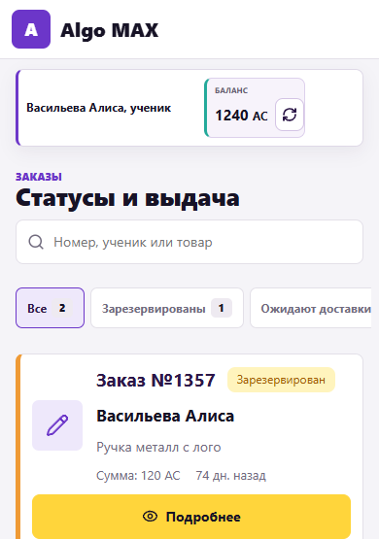
A
Algo MAX
29
СЕМЬЯ
Заказы на телефоне
ПУТЬ
Заказы -> состояние
Экран на телефоне
1
Прокрутите статусы
Вкладки доступны горизонтальным свайпом.
1
2
Сверьте карточку
Видны товар, сумма и текущий этап.
2
3
Подробнее
Откройте историю конкретного заказа.
3
Проверка результата
Ученик и родитель не видят кнопку отмены ни на одном этапе.
Практическое руководство · интерфейс 0.78.1 · Algo MAX

Slide 30
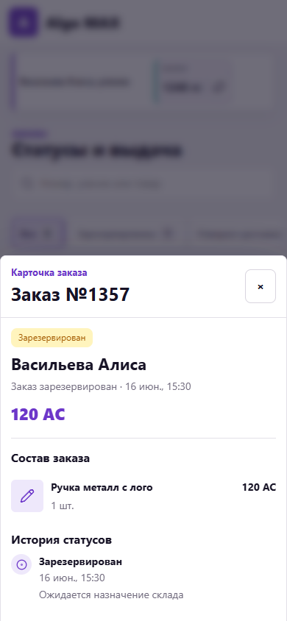
A
Algo MAX
30
СЕМЬЯ
Карточка и история заказа
ПУТЬ
Заказы -> Подробнее
Экран на телефоне
1
Сверьте состав
3
Проверьте товары, количество и сумму.
1
2
Читайте историю
Каждая запись содержит дату и фактическое действие.
3
Закройте
2
Крестик возвращает в список без изменения заказа.
Проверка результата
Служебные подписи из внутренних сводок пользователю не показываются.
Практическое руководство · интерфейс 0.78.1 · Algo MAX

Slide 31
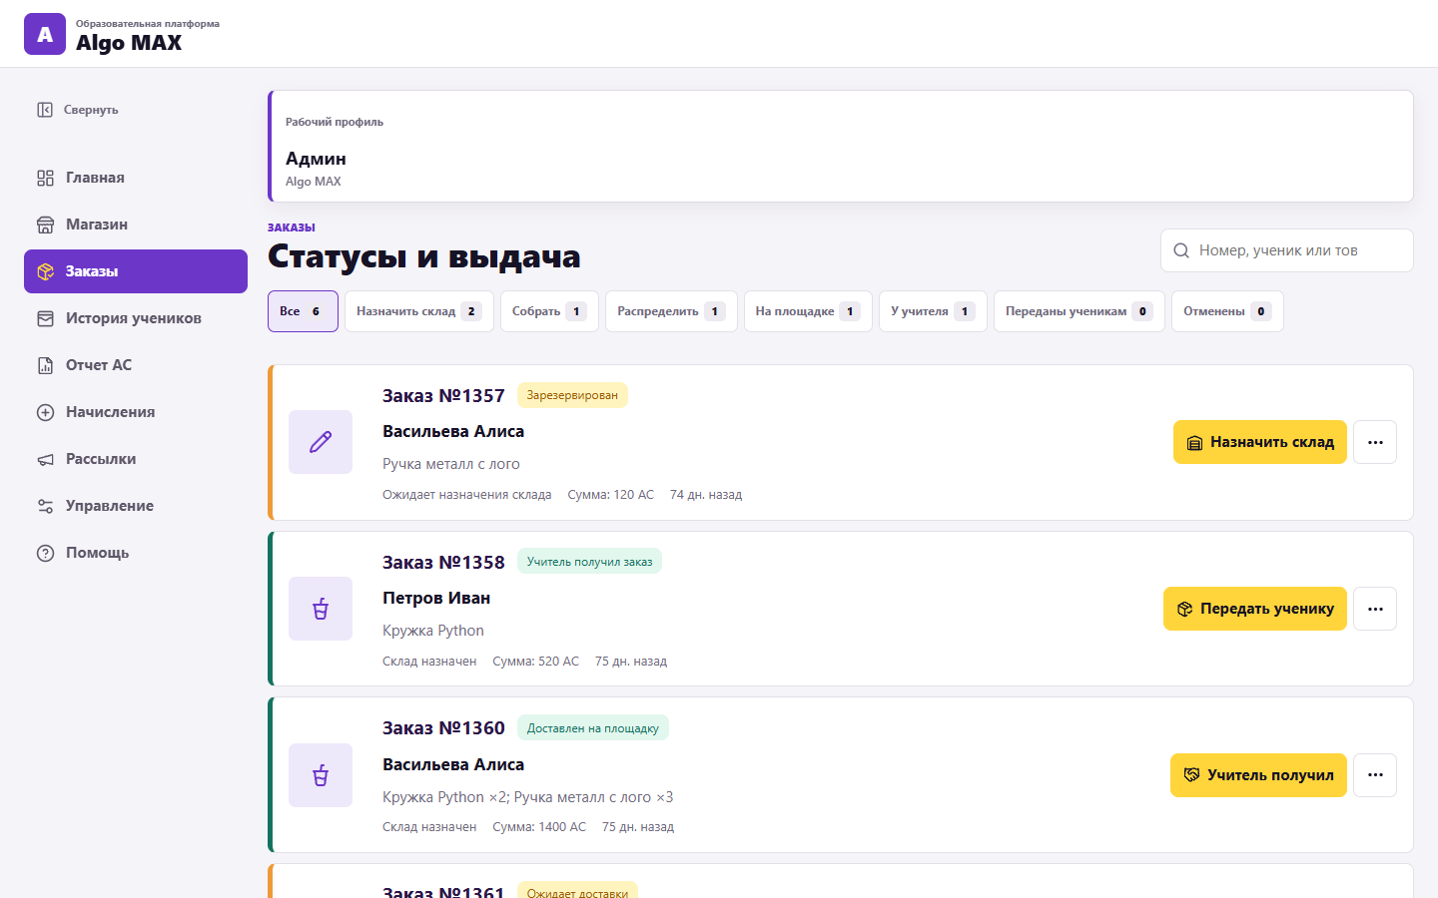
A
Algo MAX
31
СОТРУДНИКИ
Рабочие вкладки заказов
ПУТЬ
Заказы
Экран приложения
1
Выберите состояние
Верхний ряд фильтрует фактический статус.
1
2
Выберите этап работы
Назначить склад, Собрать или Распределить.
2
3
3
Обновите
Круговая стрелка применяет завершенные отметки.
Проверка результата
Переключатели не дублируются и всегда видны до первого нажатия.
Практическое руководство · интерфейс 0.78.1 · Algo MAX

Slide 32
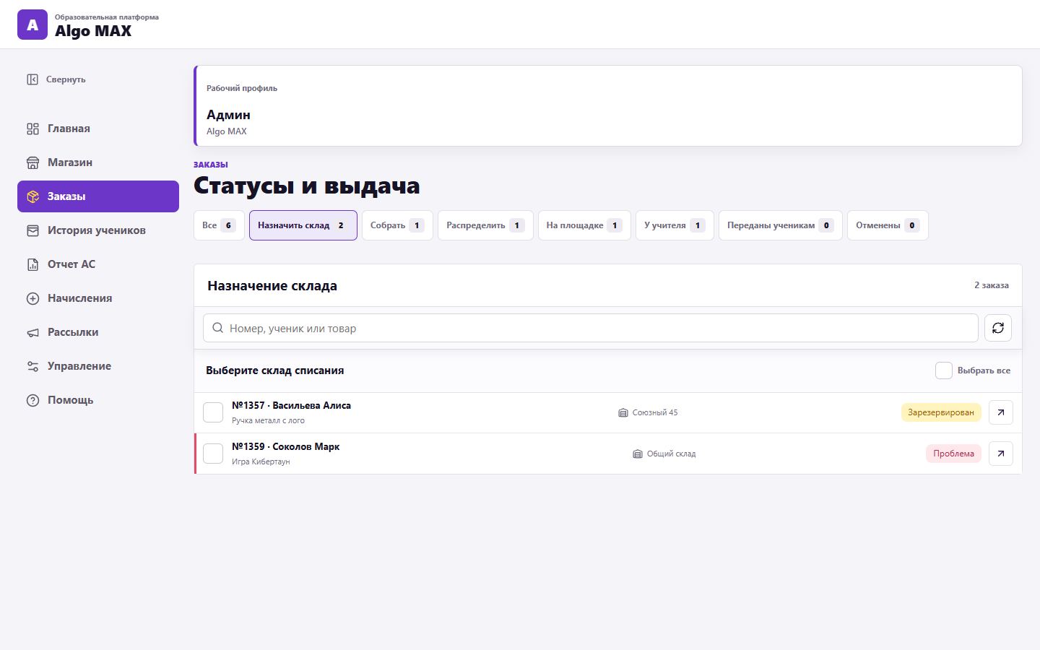
A
Algo MAX
32
НАЗНАЧИТЬ СКЛАД
Очередь зарезервированных заказов
ПУТЬ
Заказы -> Назначить склад
Экран приложения
1
Выберите заказ
Чекбокс включает заказ в массовую операцию.
2
Сверьте склад
Подсказка показывает доступный источник.
1
2
3
3
Откройте
Стрелка открывает карточку и состав.
Проверка результата
Выбор чекбокса не сворачивает площадку и не меняет статус сам по себе.
Практическое руководство · интерфейс 0.78.1 · Algo MAX

Slide 33
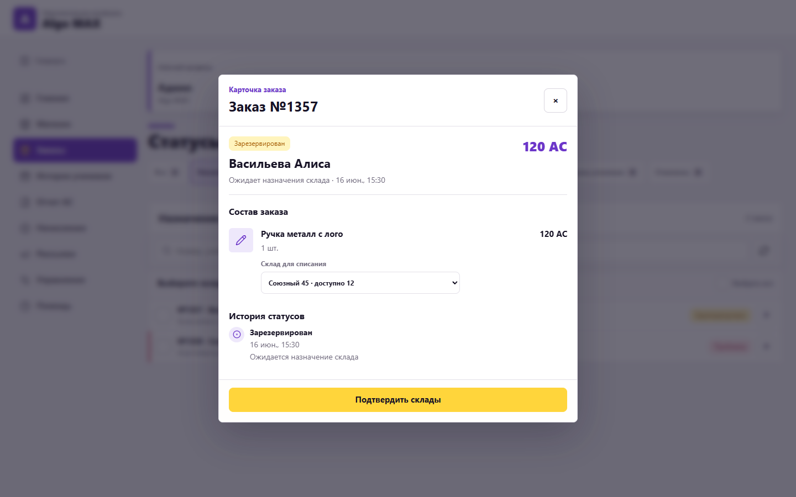
A
Algo MAX
33
НАЗНАЧИТЬ СКЛАД
Склад для каждой позиции
ПУТЬ
Заказ -> склад для списания
Экран приложения
1
Выберите склад
3
Список показывает доступный остаток.
2
Подтвердите
Кнопка фиксирует склады всех позиций.
1
3
Закройте
Крестик оставляет заказ зарезервированным.
Проверка результата
2
После подтверждения заказ переходит в «Ожидает доставки».
Практическое руководство · интерфейс 0.78.1 · Algo MAX

Slide 34
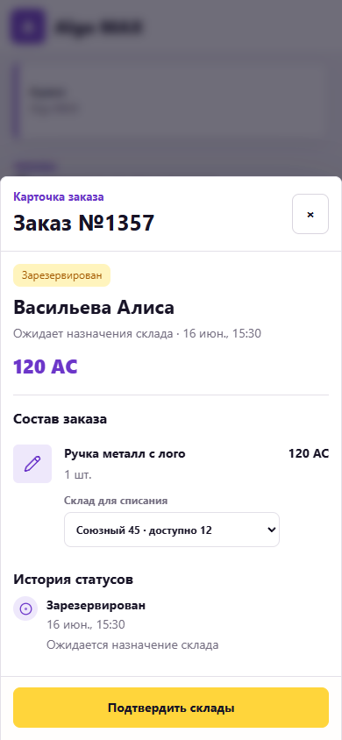
A
Algo MAX
34
НАЗНАЧИТЬ СКЛАД
Назначение склада на телефоне
ПУТЬ
Заказ -> склад для списания
Экран на телефоне
1
Проверьте позицию
Название товара не перекрывает изображение.
2
Выберите склад
Доступный остаток указан в списке.
1
3
Подтвердите
Сохраните выбор один раз.
2
Проверка результата
3
Если остатка нет, закройте карточку и проверьте другой склад или товар.
Практическое руководство · интерфейс 0.78.1 · Algo MAX

Slide 35
A
Algo MAX
35
СОБРАТЬ
Общий чек-лист по складам
ПУТЬ
Заказы -> Собрать
Экран приложения
1
Откройте склад
Список разделен по источнику товара.
2
Отметьте товар
3
Одинаковые позиции объединены, количество суммируется.
1
3
Обновите
Только обновление фиксирует готовый набор.
2
Проверка результата
Чекбокс служит промежуточной отметкой; строка не исчезает сразу после нажатия.
Практическое руководство · интерфейс 0.78.1 · Algo MAX

Slide 36
A
Algo MAX
36
ЗАКАЗЫ
Как работает чек-лист сборки
1
Откройте склад
Собирайте один источник товара за раз.
Что не попадает в сборку
2
Возьмите количество
Заказы без выбранного склада.
Одинаковые позиции уже объединены в одну строку.
Уже доставленные на площадку.
3
Поставьте галочку
Отметка остается на месте и не сворачивает блок.
Полученные преподавателем.
Переданные ученику или отмененные.
4
Проверьте весь набор
Не подтверждайте заказ при фактической нехватке.
5
Нажмите обновить
Только эта кнопка переводит полностью собранные заказы дальше.
Галочка — не статус
Это промежуточный чек-лист. Статус меняется только после подтверждения.
Руководство пользователя · Algo MAX

Slide 37
A
Algo MAX
37
ЗАКАЗЫ
Финальная выдача и названия статусов
1
Доставка на площадку
Администратор, директор или куратор подтверждает факт.
Кто может отменить
2
Получение учителем
Администратор города.
Преподаватель нажимает «Учитель получил».
Директор города.
3
Проверка состава
Перед выдачей сверьте ученика, товар и количество.
Не преподаватель и не куратор.
Не ученик и не родитель.
4
Передача ребенку
Нажмите «Передать ученику» после фактической выдачи.
5
Проверка семьи
У семьи заказ появится во вкладке «Получены».
Два названия одного финала
Семья видит «Получен», сотрудники — «Передан ученику».
Руководство пользователя · Algo MAX

Slide 38
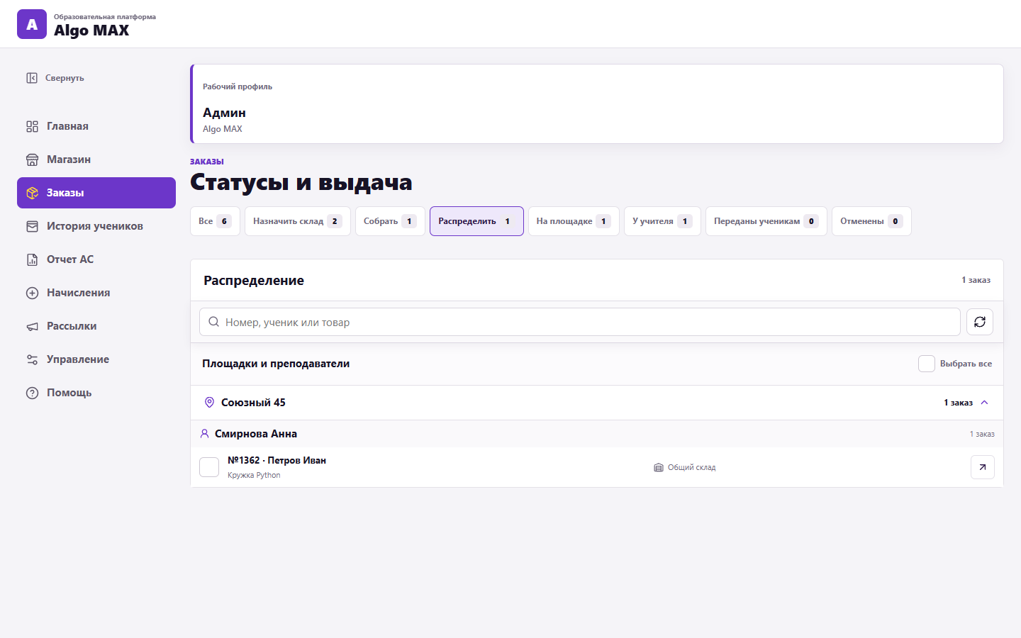
A
Algo MAX
38
РАСПРЕДЕЛИТЬ
Площадки и преподаватели
ПУТЬ
Заказы -> Распределить
Экран приложения
1
Откройте площадку
Внутри заказы сгруппированы по преподавателю.
2
Отметьте доставку
3
Ставьте галочку после фактической доставки.
1
3
Подтвердите
Рабочая кнопка применяет выбранные заказы.
2
Проверка результата
Заказы в статусах «На площадке» и «У учителя» больше не показываются в сборке.
Практическое руководство · интерфейс 0.78.1 · Algo MAX

Slide 39
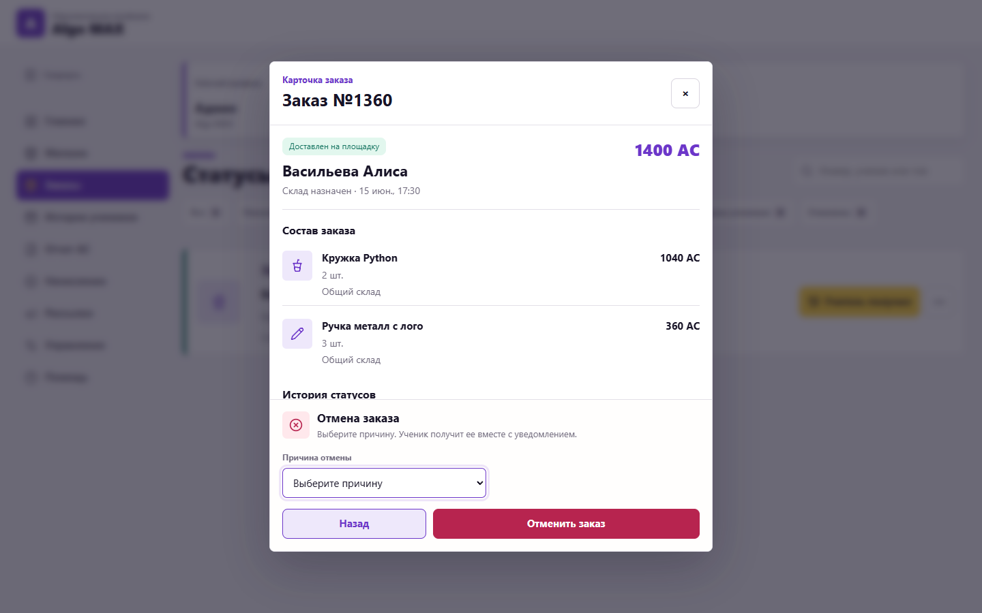
A
Algo MAX
39
ОТМЕНА
Причина отмены заказа
ПУТЬ
Заказы -> Подробнее -> Другие действия -> Отменить
Экран приложения
1
Выберите причину
Используйте готовый вариант или свой текст.
2
Проверьте возврат
AC вернутся ученику после подтверждения.
1
3
Подтвердите
Отмена необратима обычной кнопкой.
2
3
Проверка результата
Отмену на любом этапе выполняют только администратор или директор.
Практическое руководство · интерфейс 0.78.1 · Algo MAX

Slide 40
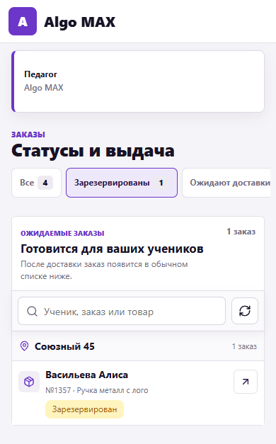
A
Algo MAX
40
ПРЕПОДАВАТЕЛЬ
Заказы только своих учеников
ПУТЬ
Заказы
Экран на телефоне
1
Выберите состояние
Преподаватель видит только свою очередь.
1
2
Сверьте ученика
Имя и группа должны быть вашими.
2
3
Откройте заказ
Проверьте состав до получения.
3
Проверка результата
Количество и состав доставленных заказов видны в общей выжимке и карточках.
Практическое руководство · интерфейс 0.78.1 · Algo MAX

Slide 41
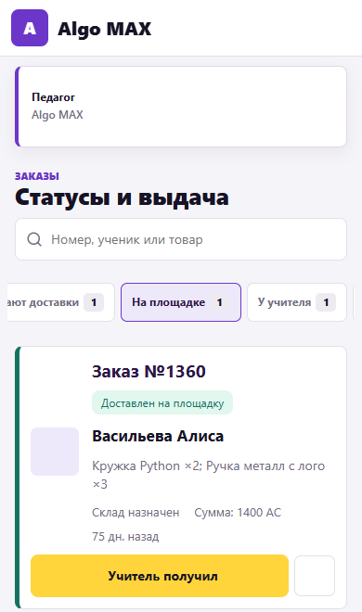
A
Algo MAX
41
ПРЕПОДАВАТЕЛЬ
Получение заказа на площадке
ПУТЬ
Заказы -> На площадке
Экран на телефоне
1
Откройте «На площадке»
Здесь только фактически доставленные заказы.
1
2
Сверьте состав
Проверьте товар и количество.
2
3
Нажмите «Учитель получил»
Статус меняется после передачи преподавателю.
3
Проверка результата
Следующее действие — «Передать ученику» после фактической выдачи ребенку.
Практическое руководство · интерфейс 0.78.1 · Algo MAX

Slide 42
A
Algo MAX
42
ПРАВА
Кто меняет состояние заказа
1
Склад
Администратор или директор назначает склад.
Отмена
2
Сборка
Только администратор.
Администратор или директор ведет чек-лист.
Только директор.
3
Доставка
Администратор, директор или куратор подтверждает площадку.
С указанием причины.
С возвратом AC ученику.
4
Получение
Преподаватель подтверждает получение комплекта.
5
Выдача
Преподаватель или уполномоченный сотрудник передает ученику.
Семья не отменяет заказ
Кнопка отмены отсутствует у ученика и родителя на всех этапах.
Руководство пользователя · Algo MAX

Slide 43
РАЗДЕЛ 4
В этом разделе
Ученики и астрокоины
Реестр и карточка
Создание и перевод
Карточка ученика объединяет связи, статус, баланс и полную историю.
Начисление AC
Отчет и правила
43

Slide 44
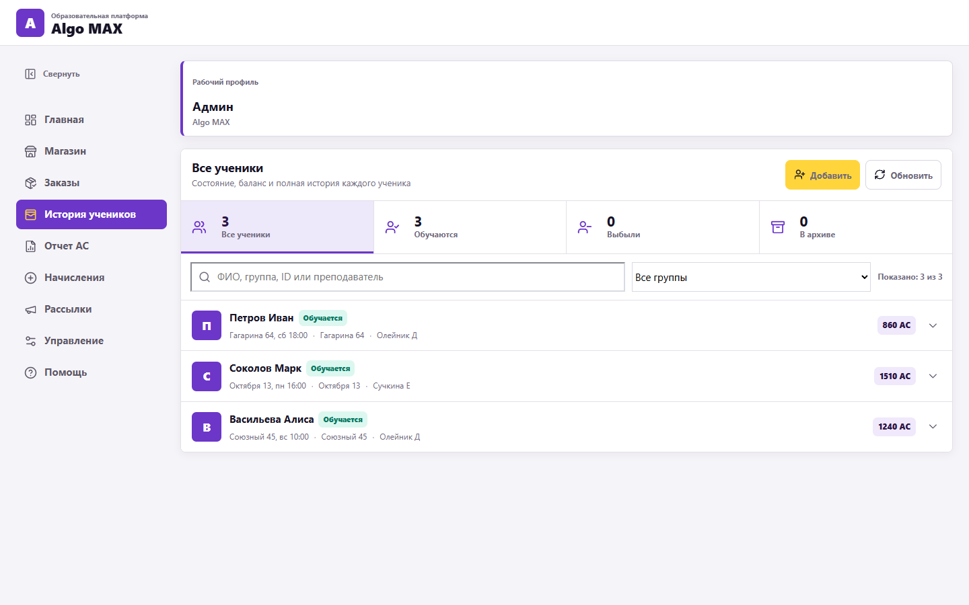
A
Algo MAX
44
ИСТОРИЯ УЧЕНИКОВ
Реестр и фильтр по группам
ПУТЬ
История учеников
Экран приложения
1
Введите запрос
Ищите по ФИО, группе, ID или преподавателю.
2
Выберите группу
1
2
Новый фильтр групп сохраняется.
3
3
Откройте карточку
Стрелка показывает данные и историю ученика.
Проверка результата
Отдельного старого фильтра «История ученика» больше нет.
Практическое руководство · интерфейс 0.78.1 · Algo MAX

Slide 45
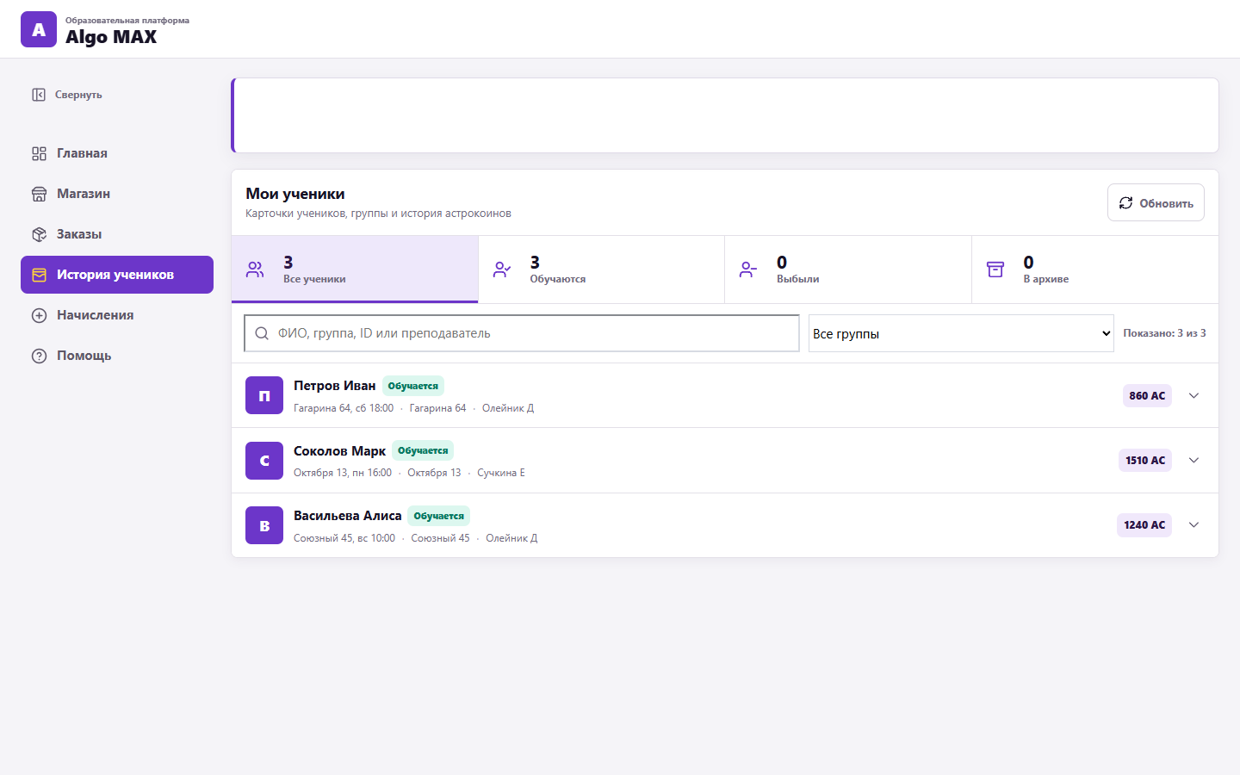
A
Algo MAX
45
ПРЕПОДАВАТЕЛЬ
Реестр только своих учеников
ПУТЬ
История учеников
Экран приложения
1
Найдите ученика
Поиск работает внутри разрешенных групп.
2
Выберите группу
1
2
Чужие группы не отображаются.
3
3
Откройте карточку
Преподаватель видит разрешенную историю.
Проверка результата
Куратор работает по тому же принципу в пределах назначенных групп.
Практическое руководство · интерфейс 0.78.1 · Algo MAX

Slide 46
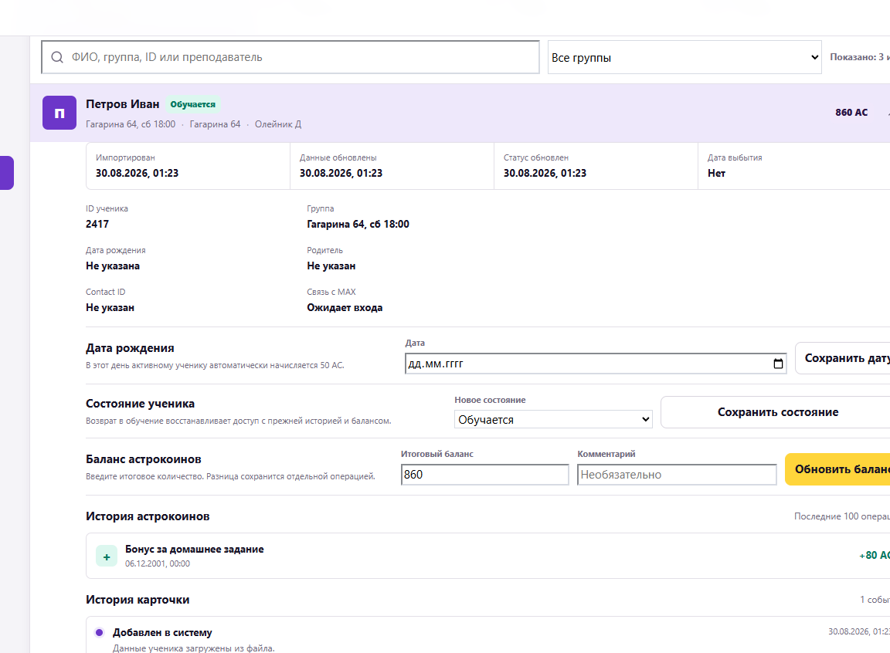
A
Algo MAX
46
КАРТОЧКА УЧЕНИКА
Статус, день рождения, баланс и история
ПУТЬ
История учеников -> открыть ученика
Экран приложения
1
Проверьте данные
Группа, преподаватель и день рождения хранятся вместе.
2
Измените статус
1
Укажите новое состояние и причину.
2
3
Скорректируйте AC
Введите итоговый баланс и обязательную причину.
3
Проверка результата
История сохраняет автора, дату, старое и новое значение.
Практическое руководство · интерфейс 0.78.1 · Algo MAX

Slide 47
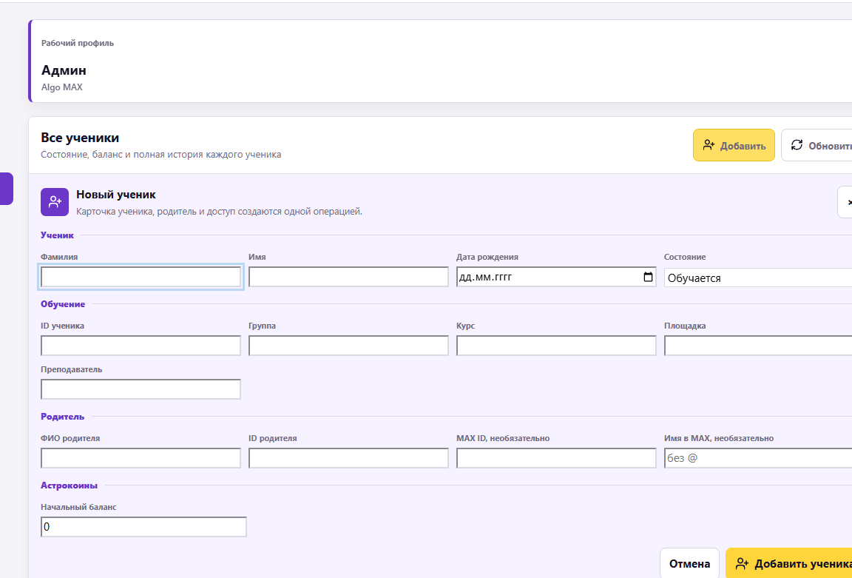
A
Algo MAX
47
НОВЫЙ УЧЕНИК
Создание ученика и связи с родителем
ПУТЬ
История учеников -> Добавить
Экран приложения
1
Заполните ученика
Укажите ФИО, ID, группу, статус и день рождения.
2
Добавьте родителя
Связь родитель–ученик создается сразу при наличии данных.
1
2
3
Сохраните
MAX-связь ребенка можно добавить позже.
3
Проверка результата
Связь с MAX необязательна; обязательна только корректная карточка ученика.
Практическое руководство · интерфейс 0.78.1 · Algo MAX

Slide 48
A
Algo MAX
48
УЧЕНИКИ
Статус, выбытие и заморозка доступа
1
Измените статус
В карточке ученика выберите состояние и укажите причину.
Единый расчет срока
2
Запустите срок
Вход по письму и QR.
После выбытия действует установленное число дней доступа.
Кабинет и магазин.
3
Настройте паузу
Директор задает период, который не расходует оставшиеся дни.
Корзина и новый заказ.
Старые заказы доступны сотрудникам.
4
Сохраните историю
Баланс, заказы и связи не удаляются.
5
Восстановите
Активируйте статус — прежний баланс продолжит действовать.
Летняя пауза
Дни внутри периода заморозки не уменьшают остаток доступа.
Руководство пользователя · Algo MAX

Slide 49
A
Algo MAX
49
УЧЕНИКИ
Перевод в группу и подарок на день рождения
1
Откройте карточку
Найдите ученика через поиск или фильтр группы.
Доступ к истории
2
Выберите новую группу
Преподаватель ученика.
Сохраните перевод без создания дубликата.
Куратор группы.
3
Проверьте связи
Родитель, MAX-доступ, баланс и заказы сохраняются.
Администратор и директор.
Суперадминистратор.
4
Проверьте историю
Старая и новая группы записаны с автором и временем.
5
Укажите день рождения
В эту дату начисляется автоматический подарок 50 AC один раз.
Перевод — не новый ученик
Все накопленные данные продолжают относиться к прежней карточке.
Руководство пользователя · Algo MAX

Slide 50
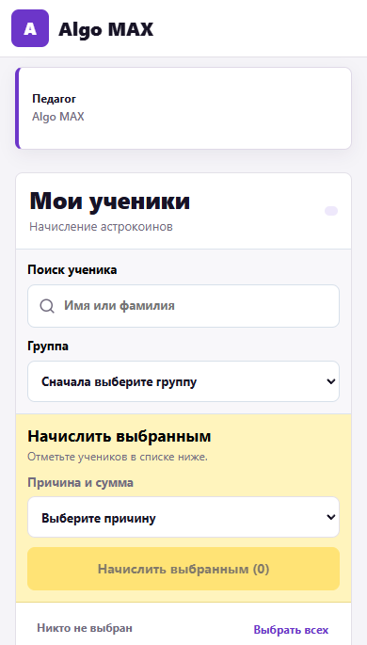
A
Algo MAX
50
НАЧИСЛЕНИЯ
Групповое начисление AC
ПУТЬ
Начисления
Экран на телефоне
1
Выберите группу
Ниже останутся ученики этой группы.
2
Выберите причину
1
Сумма связана с правилом текущего города.
2
3
Отметьте учеников
Кнопка показывает количество выбранных.
3
Проверка результата
После успеха проверьте новые операции в истории AC.
Практическое руководство · интерфейс 0.78.1 · Algo MAX

Slide 51
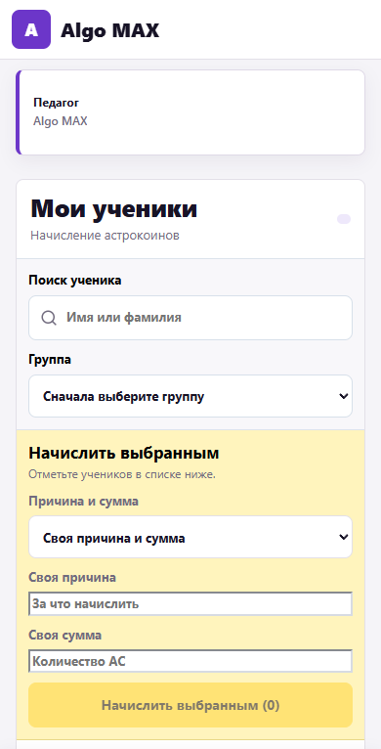
A
Algo MAX
51
НАЧИСЛЕНИЯ
Своя причина и сумма
ПУТЬ
Начисления -> Своя причина и сумма
Экран на телефоне
1
Выберите свой вариант
Появятся два ручных поля.
2
Введите причину
Текст должен объяснять начисление.
1
3
Введите сумму
Проверьте число до отправки.
2
3
Проверка результата
Кастомная операция сохраняется с автором и доступна в отчете.
Практическое руководство · интерфейс 0.78.1 · Algo MAX

Slide 52
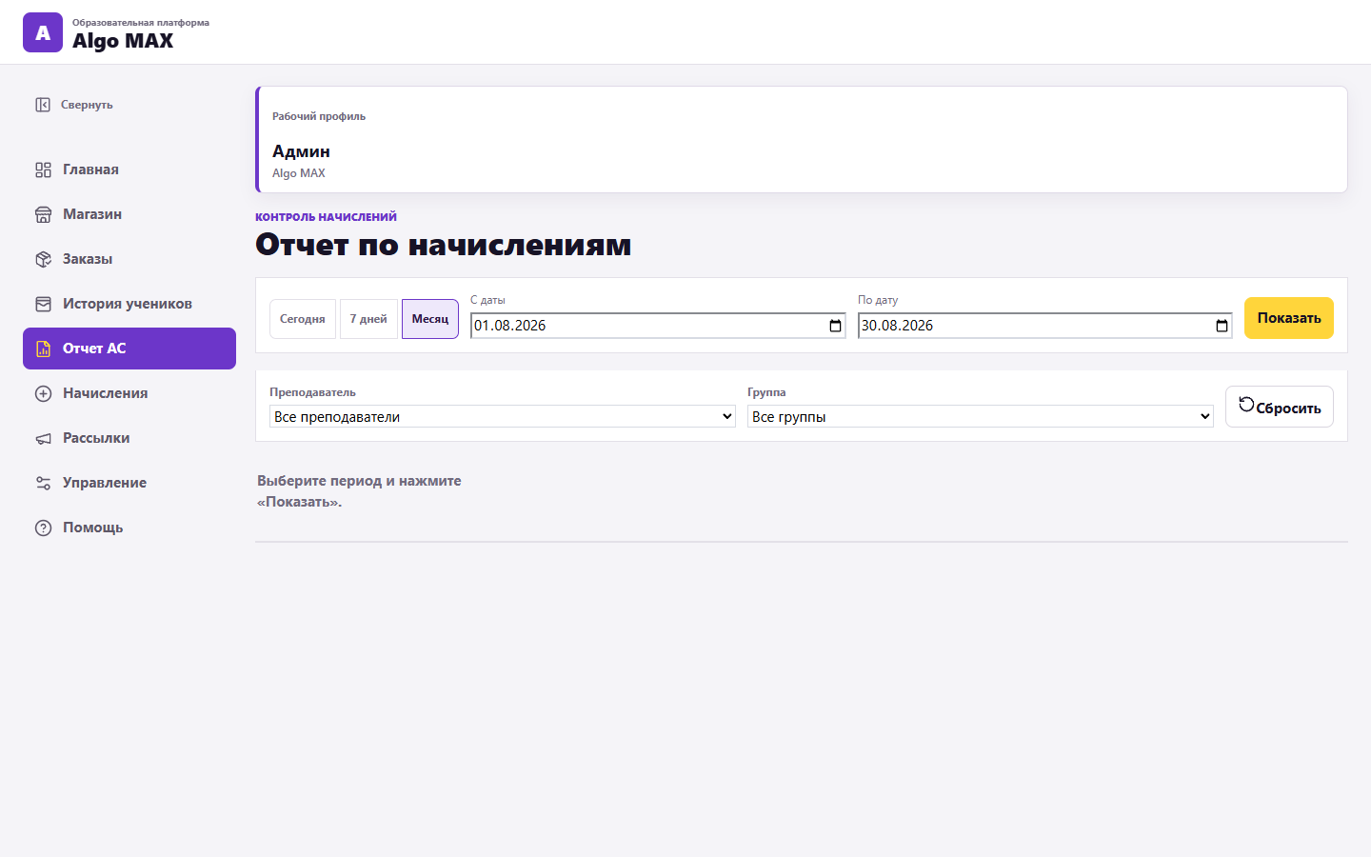
A
Algo MAX
52
ОТЧЕТ AC
Период, преподаватель и группа
ПУТЬ
Отчет AC
Экран приложения
1
Выберите период
Используйте быстрый интервал или даты.
2
Уточните преподавателя
1
Можно оставить всех сотрудников.
2
3
3
Уточните группу
Фильтры применяются вместе.
Проверка результата
Нажмите «Показать» и сверьте сумму, причину, ученика и автора каждой операции.
Практическое руководство · интерфейс 0.78.1 · Algo MAX

Slide 53
A
Algo MAX
53
НАЧИСЛЕНИЯ
Правила AC для конкретного города
1
Откройте правила
Работайте в выбранном городе.
Кому доступна настройка
2
Свяжите причину и сумму
Администратору.
Стандартная причина подставляет фиксированное количество AC.
Директору.
3
Отключите лишнее
Неактивное правило исчезает из формы.
Суперадминистратору.
Преподаватель применяет правила.
4
Оставьте ручной вариант
Для исключения используйте свою причину и сумму.
5
Проверьте отчет
Операция содержит автора и примененную причину.
Автоматический подарок
50 AC начисляются в день рождения при заполненной дате.
Руководство пользователя · Algo MAX

Slide 54
РАЗДЕЛ 5
В этом разделе
Рассылки
Получатели и форматы
Площадки и группы
Сначала аудитория, затем содержание и финальная проверка.
Текст, фото и эмодзи
Проверка и история
54

Slide 55
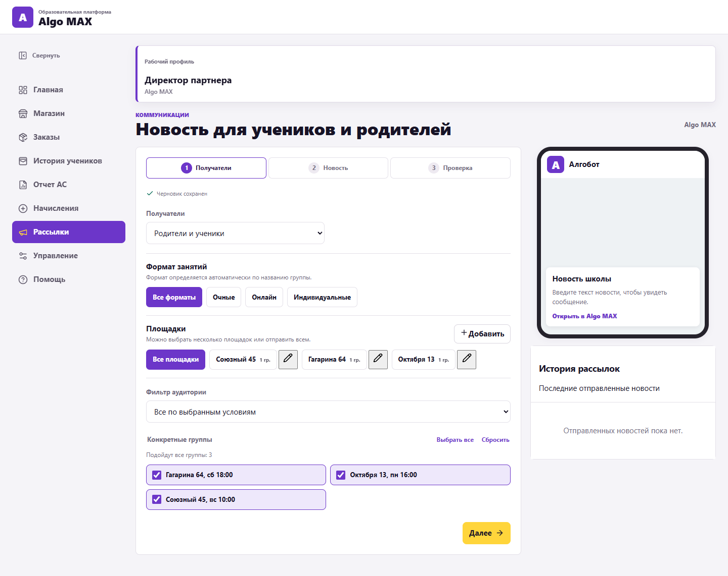
A
Algo MAX
55
РАССЫЛКИ
Категория, формат и группы
ПУТЬ
Рассылки -> Получатели
Экран приложения
1
Выберите получателей
Родители, ученики или обе категории.
2
Выберите формат
1
Очные, онлайн или индивидуальные группы.
2
3
Уточните площадки
Выберите площадки и конкретные группы.
3
Проверка результата
Перед отправкой система рассчитывает фактическое число получателей.
Практическое руководство · интерфейс 0.78.1 · Algo MAX

Slide 56
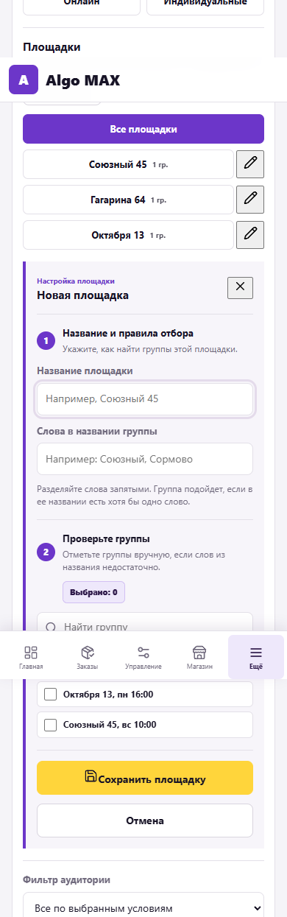
A
Algo MAX
56
РАССЫЛКИ
Редактор площадки
ПУТЬ
Рассылки -> Площадки -> Добавить
Экран на телефоне
1
Введите название
Используйте адрес или понятное имя.
1
Добавьте слова
2
Группы подбираются по вхождению в название.
2
3
Уточните вручную
Ручные галочки имеют приоритет.
3
Проверка результата
После сохранения откройте площадку повторно и сверьте выбранные группы.
Практическое руководство · интерфейс 0.78.1 · Algo MAX

Slide 57
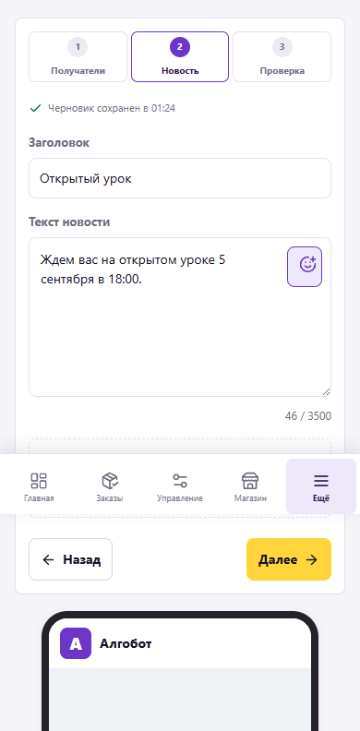
A
Algo MAX
57
РАССЫЛКИ
Текст новости и изображение
ПУТЬ
Рассылки -> Новость
Экран на телефоне
1
Введите заголовок
Он должен кратко объяснять тему.
1
2
Напишите сообщение
Укажите дату, место и действие получателя.
2
3
Добавьте фото
Поддерживаются JPEG, PNG и WebP.
3
Проверка результата
Черновик сохраняется автоматически до финальной отправки.
Практическое руководство · интерфейс 0.78.1 · Algo MAX

Slide 58
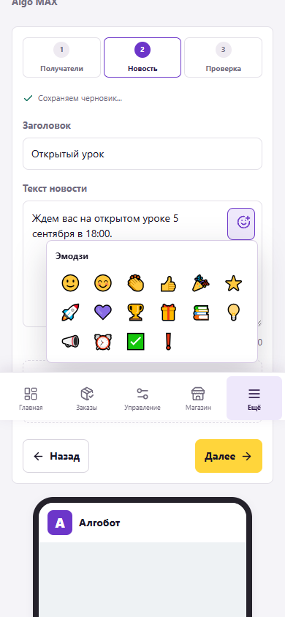
A
Algo MAX
58
РАССЫЛКИ
Добавление эмодзи
ПУТЬ
Рассылки -> Новость -> кнопка эмодзи
Экран на телефоне
1
Откройте набор
Кнопка показывает доступные эмодзи.
2
Выберите символ
Он вставится в позицию курсора.
1
3
Закройте набор
2
Текст сообщения сохранится.
3
Проверка результата
Не требуется системная клавиатура: эмодзи доступны внутри редактора.
Практическое руководство · интерфейс 0.78.1 · Algo MAX

Slide 59
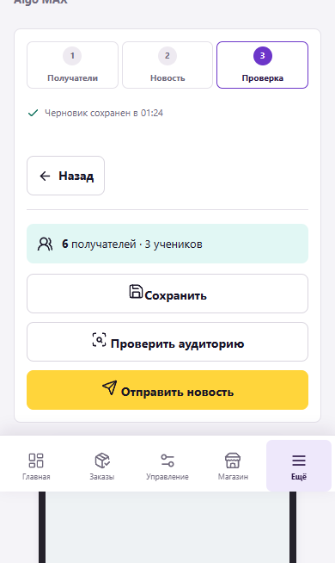
A
Algo MAX
59
РАССЫЛКИ
Финальная проверка
ПУТЬ
Рассылки -> Проверка
Экран на телефоне
1
Сверьте аудиторию
Проверьте роли, площадки, группы и количество.
1
2
Сверьте сообщение
Проверьте текст, ссылку и изображение.
2
3
Отправьте один раз
Дождитесь итоговой статистики.
3
Проверка результата
После отправки текст не редактируется; исправление отправляется новой рассылкой.
Практическое руководство · интерфейс 0.78.1 · Algo MAX

Slide 60
A
Algo MAX
60
РАССЫЛКИ
Отправка, история и повтор
1
Проверьте аудиторию
Сверьте город, категории, форматы, площадки и группы.
Перед отправкой
2
Проверьте контент
Нет данных чужой группы.
Откройте ссылку и прочитайте сообщение на телефоне.
Указаны дата и место.
3
Отправьте один раз
Дождитесь итоговой статистики.
Ссылка открывается.
Фото читается на телефоне.
4
Откройте историю
Сверьте успешные, пропущенные и ошибочные доставки.
5
Повторите корректно
При ошибке создайте новую рассылку из сохраненного содержания.
Отправленное не редактируется
Исправления рассылаются новым сообщением, чтобы история оставалась достоверной.
Руководство пользователя · Algo MAX

Slide 61
РАЗДЕЛ 6
В этом разделе
Управление филиалом
Сотрудники и приглашения
Товары и цифровые коды
Сотрудники, товары, склады и импорт изолированы по рабочему городу.
Склады
Импорт, связи и история
61

Slide 62
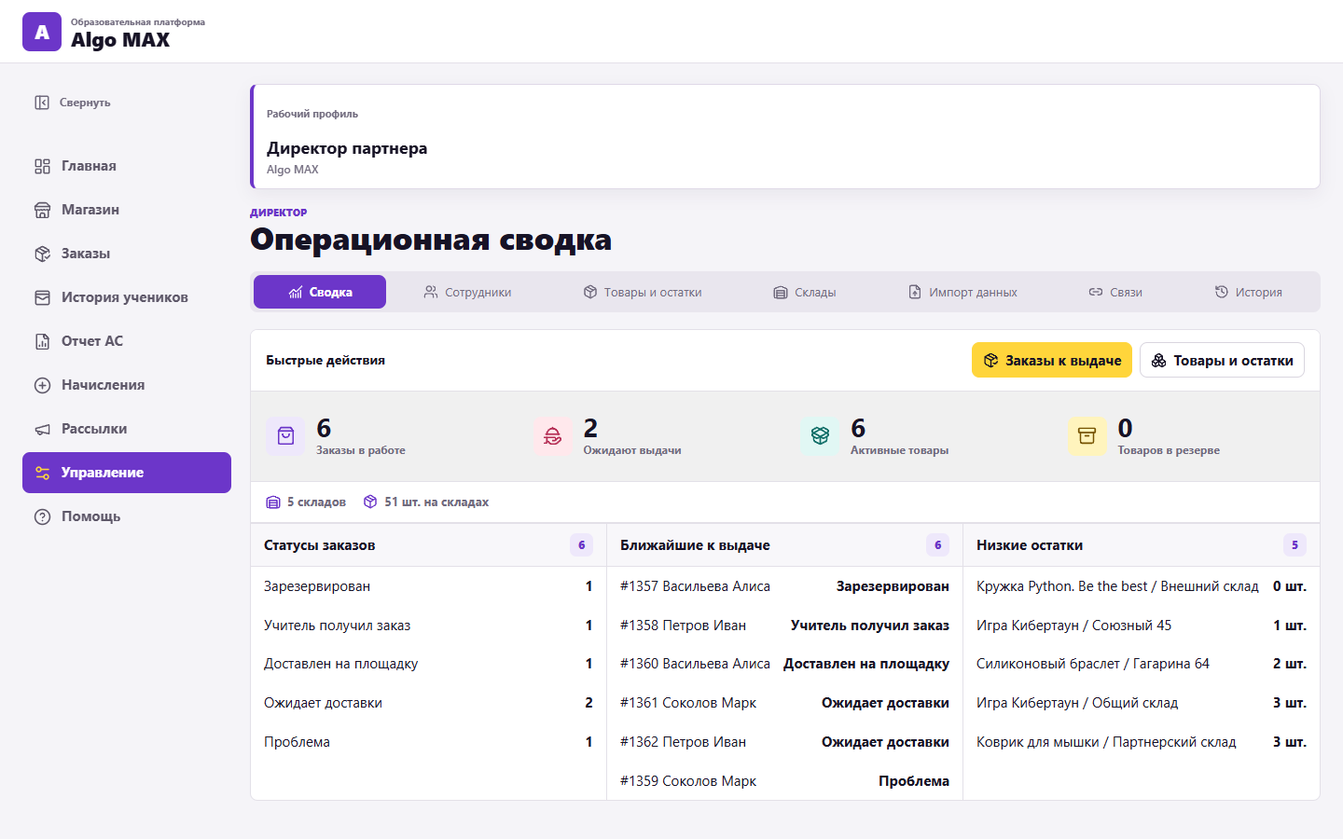
A
Algo MAX
62
УПРАВЛЕНИЕ
Рабочие вкладки филиала
ПУТЬ
Управление
Экран приложения
1
Выберите вкладку
Сотрудники, товары, склады, импорт, связи и история.
2
Проверьте сводку
Показатели относятся к текущему городу.
1
3
3
Обновите
Кнопка заново загружает данные вкладки.
2
Проверка результата
Лишних устаревших вкладок и дублирующего приветственного блока нет.
Практическое руководство · интерфейс 0.78.1 · Algo MAX

Slide 63
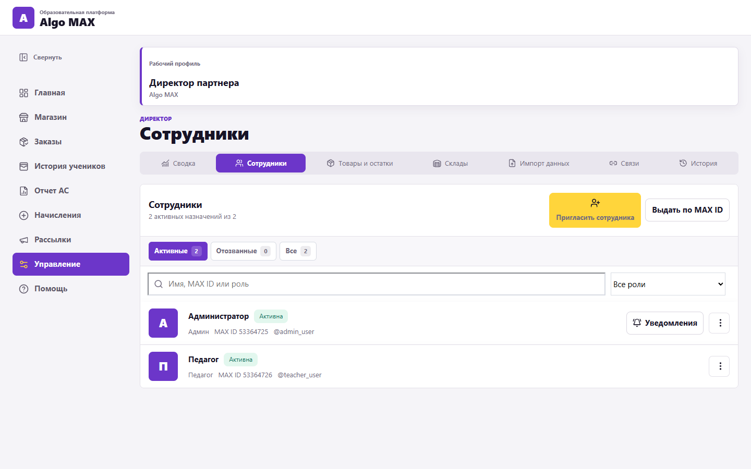
A
Algo MAX
63
СОТРУДНИКИ
Активные и отозванные роли
ПУТЬ
Управление -> Сотрудники
Экран приложения
1
Выберите состояние
Активные и отозванные роли разделены.
2
Найдите сотрудника
1
Поиск работает по имени, MAX ID и роли.
2
3
Откройте действия
3
Меню позволяет настроить или отозвать роль.
Проверка результата
Директор может отзывать роли администраторов своего города.
Практическое руководство · интерфейс 0.78.1 · Algo MAX

Slide 64
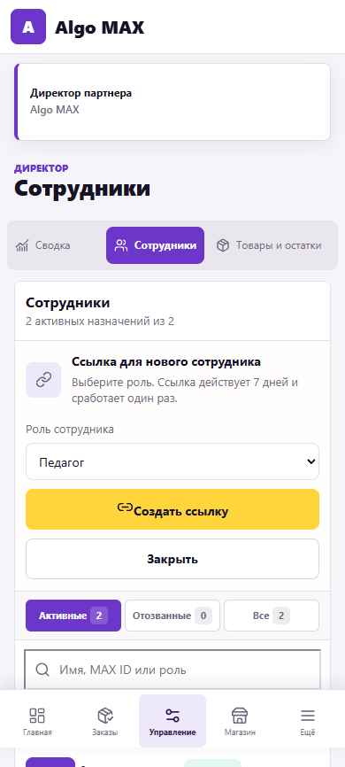
A
Algo MAX
64
СОТРУДНИКИ
Создание одноразовой ссылки
ПУТЬ
Управление -> Сотрудники -> Пригласить
Экран на телефоне
1
Выберите роль
Список ограничен правами приглашающего.
2
Создайте ссылку
Она действует семь дней и один раз.
1
2
3
Закройте
Без создания никаких изменений нет.
3
Проверка результата
Администратор не может приглашать роль выше собственных полномочий.
Практическое руководство · интерфейс 0.78.1 · Algo MAX

Slide 65
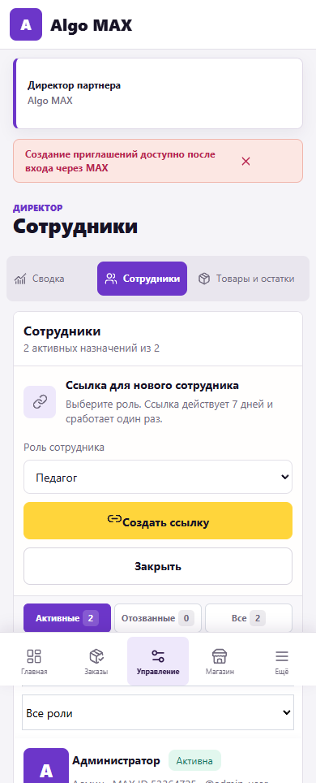
A
Algo MAX
65
СОТРУДНИКИ
Копирование приглашения
ПУТЬ
Сотрудники -> созданная ссылка
Экран на телефоне
1
Скопируйте
Передайте ссылку конкретному сотруднику.
2
Сверьте срок
После истечения нужна новая ссылка.
1
3
Проверьте роль
2
После перехода сотрудник появится в активных.
3
Проверка результата
Повторный переход по использованной ссылке не создает новую связь.
Практическое руководство · интерфейс 0.78.1 · Algo MAX

Slide 66
A
Algo MAX
66
СОТРУДНИКИ
Отзыв роли и уведомления
1
Найдите сотрудника
Используйте поиск по имени, MAX ID или роли.
Что сохраняется
2
Откройте меню
История действий.
Кнопка действий находится справа в строке.
Данные учеников.
3
Настройте уведомления
Измените нужные категории сообщений.
Заказы и остатки.
Возможность выдать новую роль.
4
Отзовите роль
Директор может отозвать администратора своего города.
5
Проверьте
Связь перейдет во вкладку «Отозванные».
Отзывайте роль, не аккаунт
Это прекращает полномочия без удаления связанных данных.
Руководство пользователя · Algo MAX

Slide 67
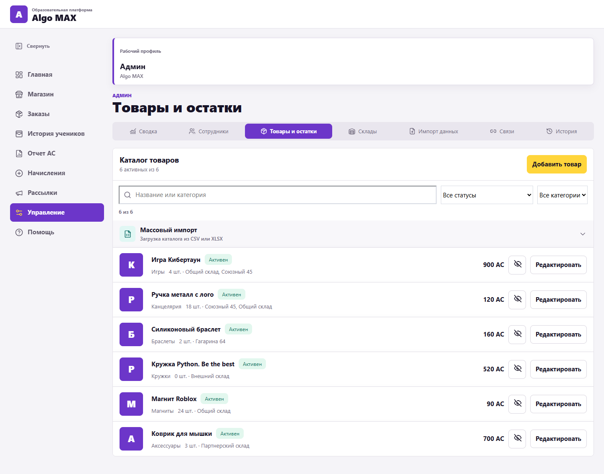
A
Algo MAX
67
ТОВАРЫ
Каталог и остатки
ПУТЬ
Управление -> Товары и остатки
Экран приложения
1
Фильтруйте
Используйте статус, категорию и поиск.
2
Добавьте товар
1
2
Откроется единая карточка товара.
3
Измените
3
Редактируйте цену, тип выдачи и остатки.
Проверка результата
SKU вручную не вводится: технический идентификатор формируется автоматически.
Практическое руководство · интерфейс 0.78.1 · Algo MAX

Slide 68
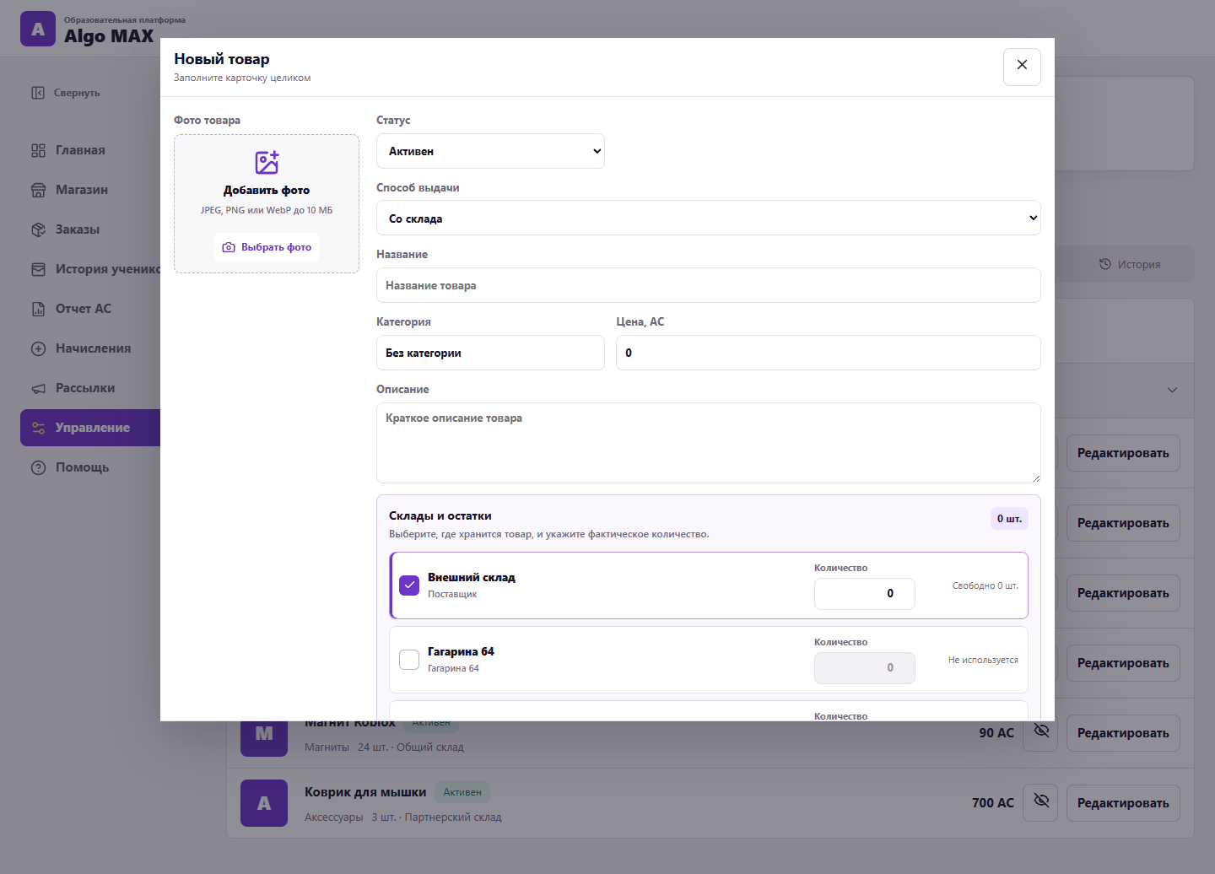
A
Algo MAX
68
ТОВАРЫ
Карточка физического товара
ПУТЬ
Товары и остатки -> Добавить
Экран приложения
1
Заполните карточку
Название, категория, цена, описание и фото.
2
Выберите выдачу
1
Для обычного товара оставьте выдачу со склада.
2
3
Укажите остатки
Количество задается отдельно для каждого склада.
3
Проверка результата
После сохранения проверьте карточку товара в магазине.
Практическое руководство · интерфейс 0.78.1 · Algo MAX

Slide 69
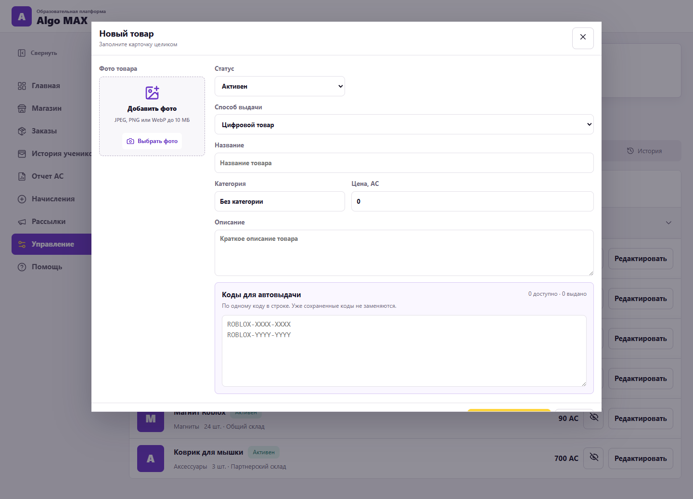
A
Algo MAX
69
ТОВАРЫ
Цифровой товар и пул кодов
ПУТЬ
Товары -> тип «Код сразу после покупки»
Экран приложения
1
Выберите цифровой тип
Физический склад для него не нужен.
2
Добавьте коды
1
Каждая строка — отдельный код выдачи.
2
3
Сверьте доступность
Активных кодов должно хватать на продажи.
3
Проверка результата
Код выдается сразу после покупки и исключается из доступного пула.
Практическое руководство · интерфейс 0.78.1 · Algo MAX

Slide 70
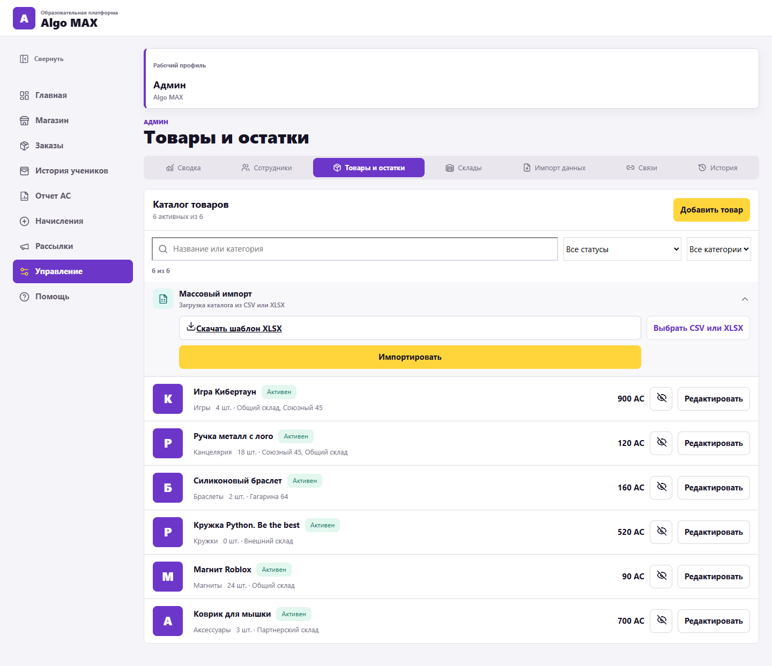
A
Algo MAX
70
ТОВАРЫ
Массовый импорт товаров
ПУТЬ
Товары и остатки -> Массовый импорт
Экран приложения
1
Скачайте шаблон
Не переименовывайте обязательные колонки.
2
Выберите файл
Поддерживается подготовленный XLSX или CSV.
1
2
3
Проверьте результат
Ошибочные строки исправляются до повторной загрузки.
3
Проверка результата
Шаблон содержит пример и правила для физических и цифровых товаров.
Практическое руководство · интерфейс 0.78.1 · Algo MAX

Slide 71
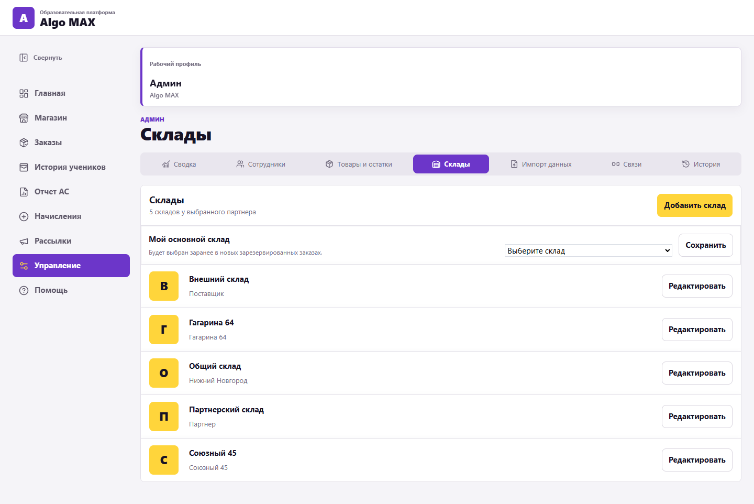
A
Algo MAX
71
СКЛАДЫ
Список складов и основной склад
ПУТЬ
Управление -> Склады
Экран приложения
1
Выберите основной
Он подставляется в новые складские операции.
2
Добавьте склад
1
2
Укажите понятное название и адрес.
3
Измените склад
3
Старые заказы при этом не переносятся.
Проверка результата
Основной склад — персональная настройка сотрудника, а не города целиком.
Практическое руководство · интерфейс 0.78.1 · Algo MAX

Slide 72
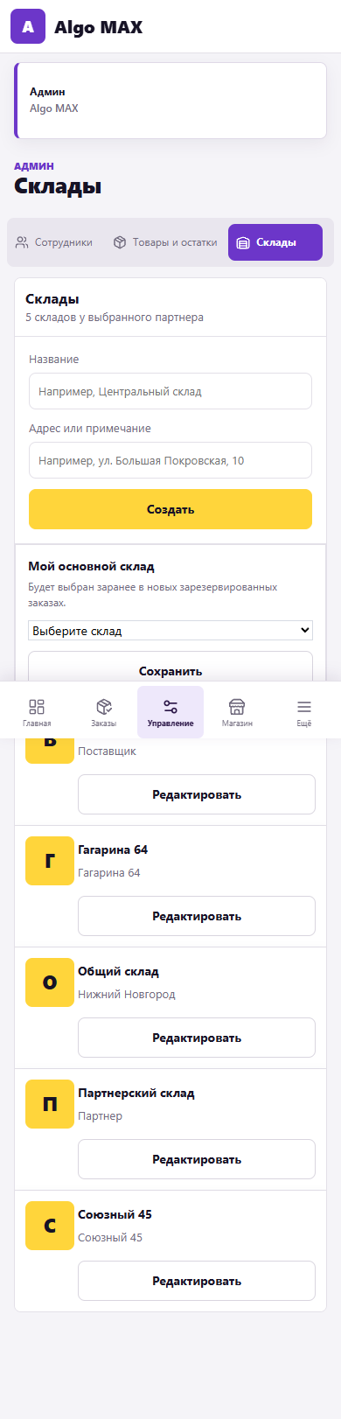
A
Algo MAX
72
СКЛАДЫ
Создание склада на телефоне
ПУТЬ
Склады -> Добавить
Экран на телефоне
1
Введите название
Используйте название, понятное при сборке.
2
Укажите адрес
1
Добавьте ориентир или примечание.
2
3
Сохраните
Склад появится в товарах и заказах.
3
Проверка результата
Код и технический тип склада пользователю заполнять не требуется.
Практическое руководство · интерфейс 0.78.1 · Algo MAX

Slide 73
A
Algo MAX
73
ИМПОРТ ДАННЫХ
Автоматическое распределение по городам
1
Заполните город
Значение берется из каждой строки файла.
Ограничения
2
Загрузите XLSX
Только доступные директору города.
Поддерживаются листы «Шаблон» и «Сделки».
Город уже создан.
3
Проверьте предпросмотр
Неизвестный город показывает ошибку.
Группа создается в городе строки.
Повтор обновляет по ID.
4
Подтвердите
Только теперь записи создаются по филиалам.
5
Сверьте итог
Откройте реестр каждого доступного города.
Заранее база не распределяется
Распределение выполняется только при подтвержденном импорте директором.
Руководство пользователя · Algo MAX

Slide 74

A
Algo MAX
74
ИМПОРТ ДАННЫХ
Проверка CRM-таблицы
ПУТЬ
Управление -> Импорт данных
Экран приложения
1
Скачайте шаблон
Используйте актуальную структуру колонок.
2
Выберите лист
Поддерживаются «Шаблон» и «Сделки».
1
2
3
Проверьте файл
Предпросмотр не изменяет базу.
3
Проверка результата
Город берется из строки и сопоставляется только с доступными директору городами.
Практическое руководство · интерфейс 0.78.1 · Algo MAX

Slide 75

A
Algo MAX
75
СВЯЗИ
Родители, ученики и MAX-аккаунты
ПУТЬ
Управление -> Связи
Экран приложения
1
Фильтруйте связи
Проверяйте роль и текущее состояние.
2
Найдите пользователя
1
Поиск принимает имя и MAX ID.
2
3
Откройте действия
3
Отозванную связь можно оформить заново с другой ролью.
Проверка результата
Удаление связи не удаляет ученика, баланс, заказы или историю.
Практическое руководство · интерфейс 0.78.1 · Algo MAX

Slide 76

A
Algo MAX
76
ИСТОРИЯ
Аудит действий сотрудников
ПУТЬ
Управление -> История
Экран приложения
1
Выберите период
Ограничьте историю нужным интервалом.
2
Найдите событие
1
Поиск работает по сотруднику и действию.
2
3
Сверьте детали
3
В записи есть автор, время и объект изменения.
Проверка результата
Устаревший раздел amoCRM удален; здесь только действия внутри текущей системы.
Практическое руководство · интерфейс 0.78.1 · Algo MAX

Slide 77
A
Algo MAX
77
СУПЕРАДМИНИСТРАТОР
Города, партнеры и директора
1
Создайте город
Укажите официальное название и уникальный технический идентификатор.
После настройки
2
Назначьте директора
Создайте склады.
Один директор может быть связан с несколькими городами.
Пригласите сотрудников.
3
Учитывайте филиалы
В одном городе допускаются несколько директоров со своими площадками.
Загрузите учеников.
Настройте правила AC.
4
Переключите город
Перед изменением данных сверьте выбор в верхней панели.
5
Проверьте изоляцию
Ученики, товары, склады и отчеты не смешиваются.
Права назначаются явно
Наличие аккаунта MAX само по себе не дает доступа к городу.
Руководство пользователя · Algo MAX

Slide 78
РАЗДЕЛ 7
В этом разделе
QR-коды и помощь
QR родителя
QR преподавателя
Детский вход создается через подтвержденную связь с родителем.
Повторная привязка
Встроенная помощь
78

Slide 79

A
Algo MAX
79
РОДИТЕЛЬ
QR-код ребенка и ссылка
ПУТЬ
Главная -> QR-коды детей
Экран на телефоне
1
Выберите ребенка
Каждый код относится к одному профилю.
1
Сохраните QR
2
Изображение можно передать ребенку.
2
3
Скопируйте ссылку
Она повторяет данные внутри QR-кода.
3
Проверка результата
Не открывайте детскую ссылку в родительском MAX-аккаунте.
Практическое руководство · интерфейс 0.78.1 · Algo MAX

Slide 80

A
Algo MAX
80
РОДИТЕЛЬ
Полноэкранный QR-код
ПУТЬ
QR-код ребенка -> Увеличить
Экран на телефоне
1
Покажите код
3
Ребенок сканирует его со второго устройства.
2
Увеличьте яркость
Полноэкранный режим упрощает сканирование.
1
3
Закройте
Возвращает к списку детей.
2
Проверка результата
После привязки повторно используйте обычный вход через MAX.
Практическое руководство · интерфейс 0.78.1 · Algo MAX

Slide 81

A
Algo MAX
81
ПРЕПОДАВАТЕЛЬ
QR-коды учеников группы
ПУТЬ
Главная -> QR-коды детей
Экран на телефоне
1
Выберите группу
Показаны только ученики преподавателя.
1
2
Откройте ученика
Карточка показывает доступность QR.
2
3
Покажите код
Код создается при активной родительской связи.
3
Проверка результата
Если родитель не подключен, экран объяснит перейти по ссылке из письма.
Практическое руководство · интерфейс 0.78.1 · Algo MAX

Slide 82
A
Algo MAX
82
QR И СВЯЗИ
Если QR недоступен или связь ошибочна
1
Проверьте родителя
Для QR нужна активная связь родитель–ученик.
Безопасная привязка
2
Откройте письмо
Один QR — один ученик.
Если связи нет, родитель переходит по ссылке школы.
Ссылка передается лично.
3
Отзовите ошибочную связь
Администратор делает это во вкладке «Связи».
Родитель не открывает детскую ссылку.
История сохраняется.
4
Выдайте новую роль
После отзыва связь можно оформить заново.
5
Повторите QR
Покажите код только нужного ученика.
QR не заменяет родителя
Он дает ребенку вход только после подтвержденной родительской связи.
Руководство пользователя · Algo MAX

Slide 83

A
Algo MAX
83
ПОМОЩЬ
Раздел помощи на компьютере
ПУТЬ
Помощь
Экран приложения
1
Откройте помощь
Пункт находится в основном меню роли.
2
Скоро
Встроенная справка пока недоступна.
2
1
Проверка результата
До запуска встроенной справки используйте PDF и текстовый каталог действий.
Практическое руководство · интерфейс 0.78.1 · Algo MAX

Slide 84

A
Algo MAX
84
ПОМОЩЬ
Раздел помощи на телефоне
ПУТЬ
Еще -> Помощь
Экран на телефоне
1
Проверьте страницу
Она должна показывать только «Скоро...».
2
Вернитесь в меню
Откройте другой раздел через нижнюю панель.
1
Проверка результата
2
Пустого отступа или зависания навигации после открытия помощи быть не должно.
Практическое руководство · интерфейс 0.78.1 · Algo MAX

Slide 85
A
Algo MAX
85
ЕЖЕДНЕВНАЯ РАБОТА
Короткий маршрут каждой роли
Ученик / родитель
Преподаватель
Куратор
Проверить профиль -> выбрать товар -> оформить -> следить за статусом.
Выбрать группу -> начислить AC -> получить заказ -> передать ребенку.
Проверить свои группы -> доставку -> подготовить адресную рассылку.
Администратор
Директор
Суперадминистратор
Назначить склад -> собрать -> распределить -> проверить остатки.
Выбрать город -> проверить отчет, сотрудников, заказы и импорт.
Выбрать партнер/город -> проверить изоляцию -> управлять директорами.
Каждое действие заканчивается проверкой
Дождитесь сообщения, обновите список и откройте историю связанного заказа или ученика.
Руководство пользователя · Algo MAX

Slide 86
A
Algo MAX
86
ДИАГНОСТИКА
Что делать, если результат не появился
1
Не нажимайте повторно
Особенно при покупке, начислении и изменении остатка.
Что сообщить поддержке
2
Нажмите обновить
Номер заказа или ID ученика.
Используйте круговую стрелку в текущем разделе.
Точное время по Москве.
3
Сбросьте фильтры
Выберите «Все», очистите поиск и проверьте группу.
Роль и выбранный город.
Текст сообщения об ошибке.
4
Проверьте роль и город
Пустые списки часто связаны с областью доступа.
5
Зафиксируйте контекст
Снимок, время, роль, город и номер объекта.
История важнее повторного клика
Сначала убедитесь, что операция не сохранилась, и только затем повторяйте действие.
Руководство пользователя · Algo MAX

Slide 87
A
ALGO MAX
Главный принцип
Перед подтверждением
Статус в приложении должен соответствовать реальному действию: товар собран, доставлен, получен преподавателем или передан ученику.
Проверьте роль и город.
Сверьте ученика, заказ или товар.
Не повторяйте финансовую кнопку.
Обновите данные после результата.
Материалы
PPTX, PDF, текстовое руководство и отчет из 130 исправлений находятся в docs и output/pdf.
При ошибке сохраните контекст.
87

